Slide 1
DP-100
2021.05.12

Slide 2
DP-100 勉強法
Microsoft 資格 AI-900 / DP-100 勉強法 - Qiita
Azure Machine Learning で自動機械学習を使用する - Learn | Microsoft Docs
Azure Machine Learning デザイナーを使用して回帰モデルを作成する - Learn | Microsoft Docs
Python の最初のステップ - Learn | Microsoft Docs

Slide 3
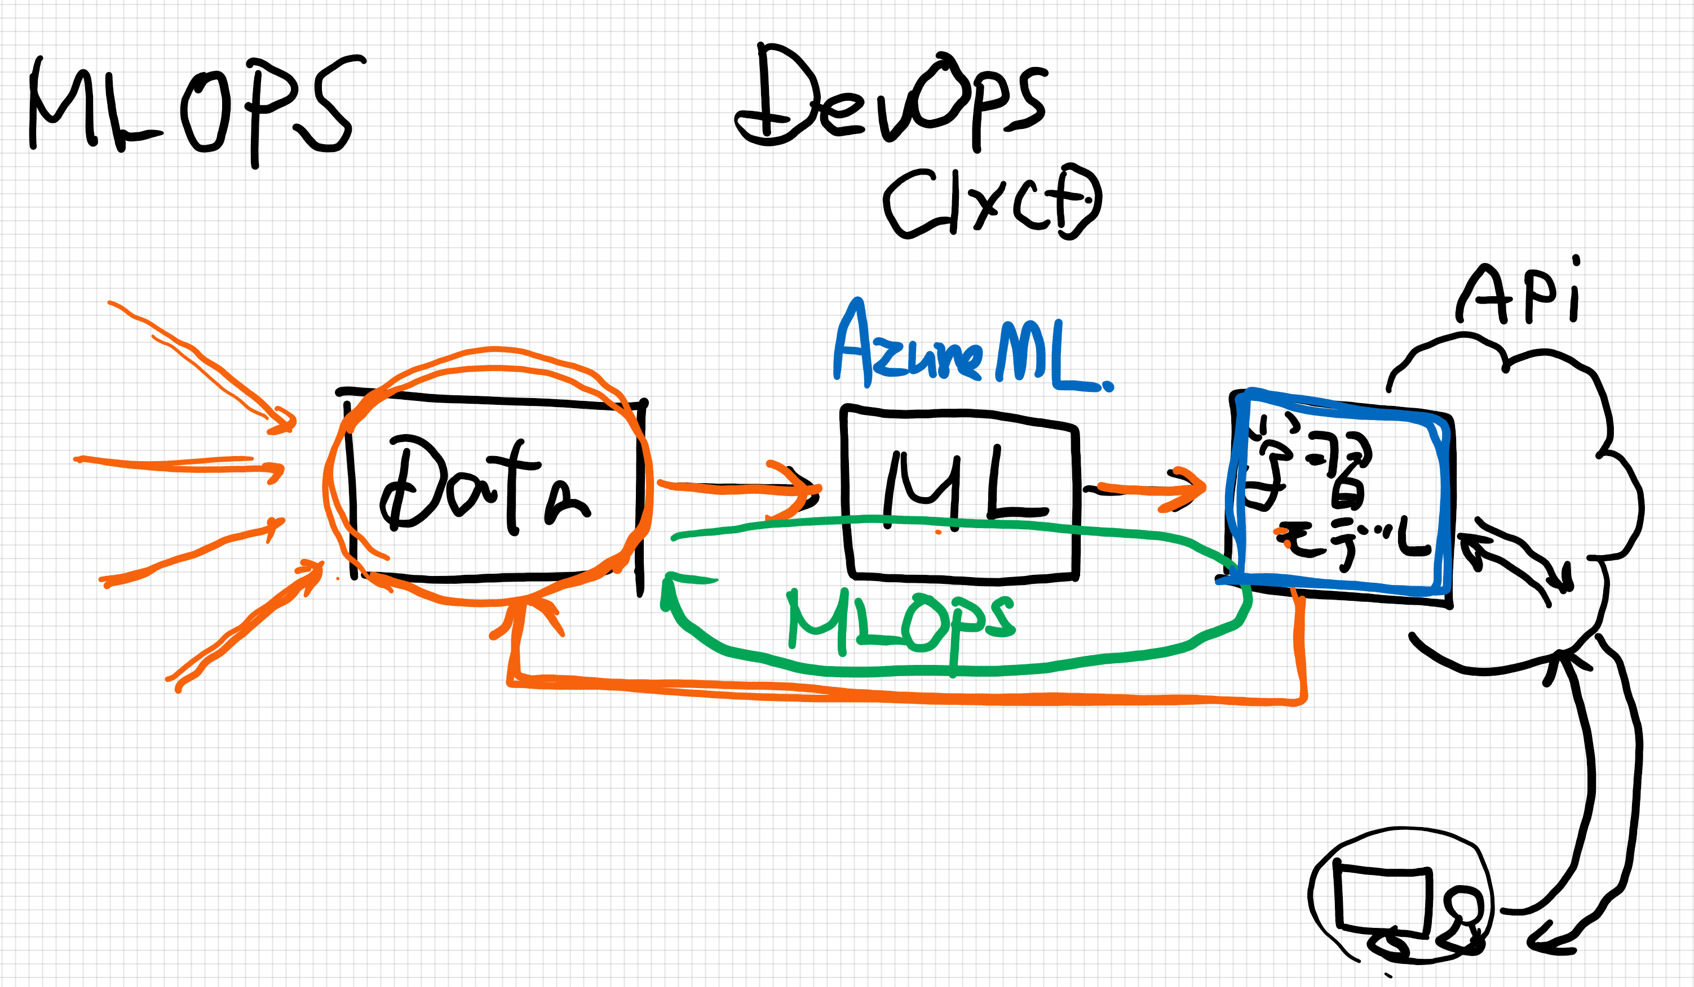

Slide 4
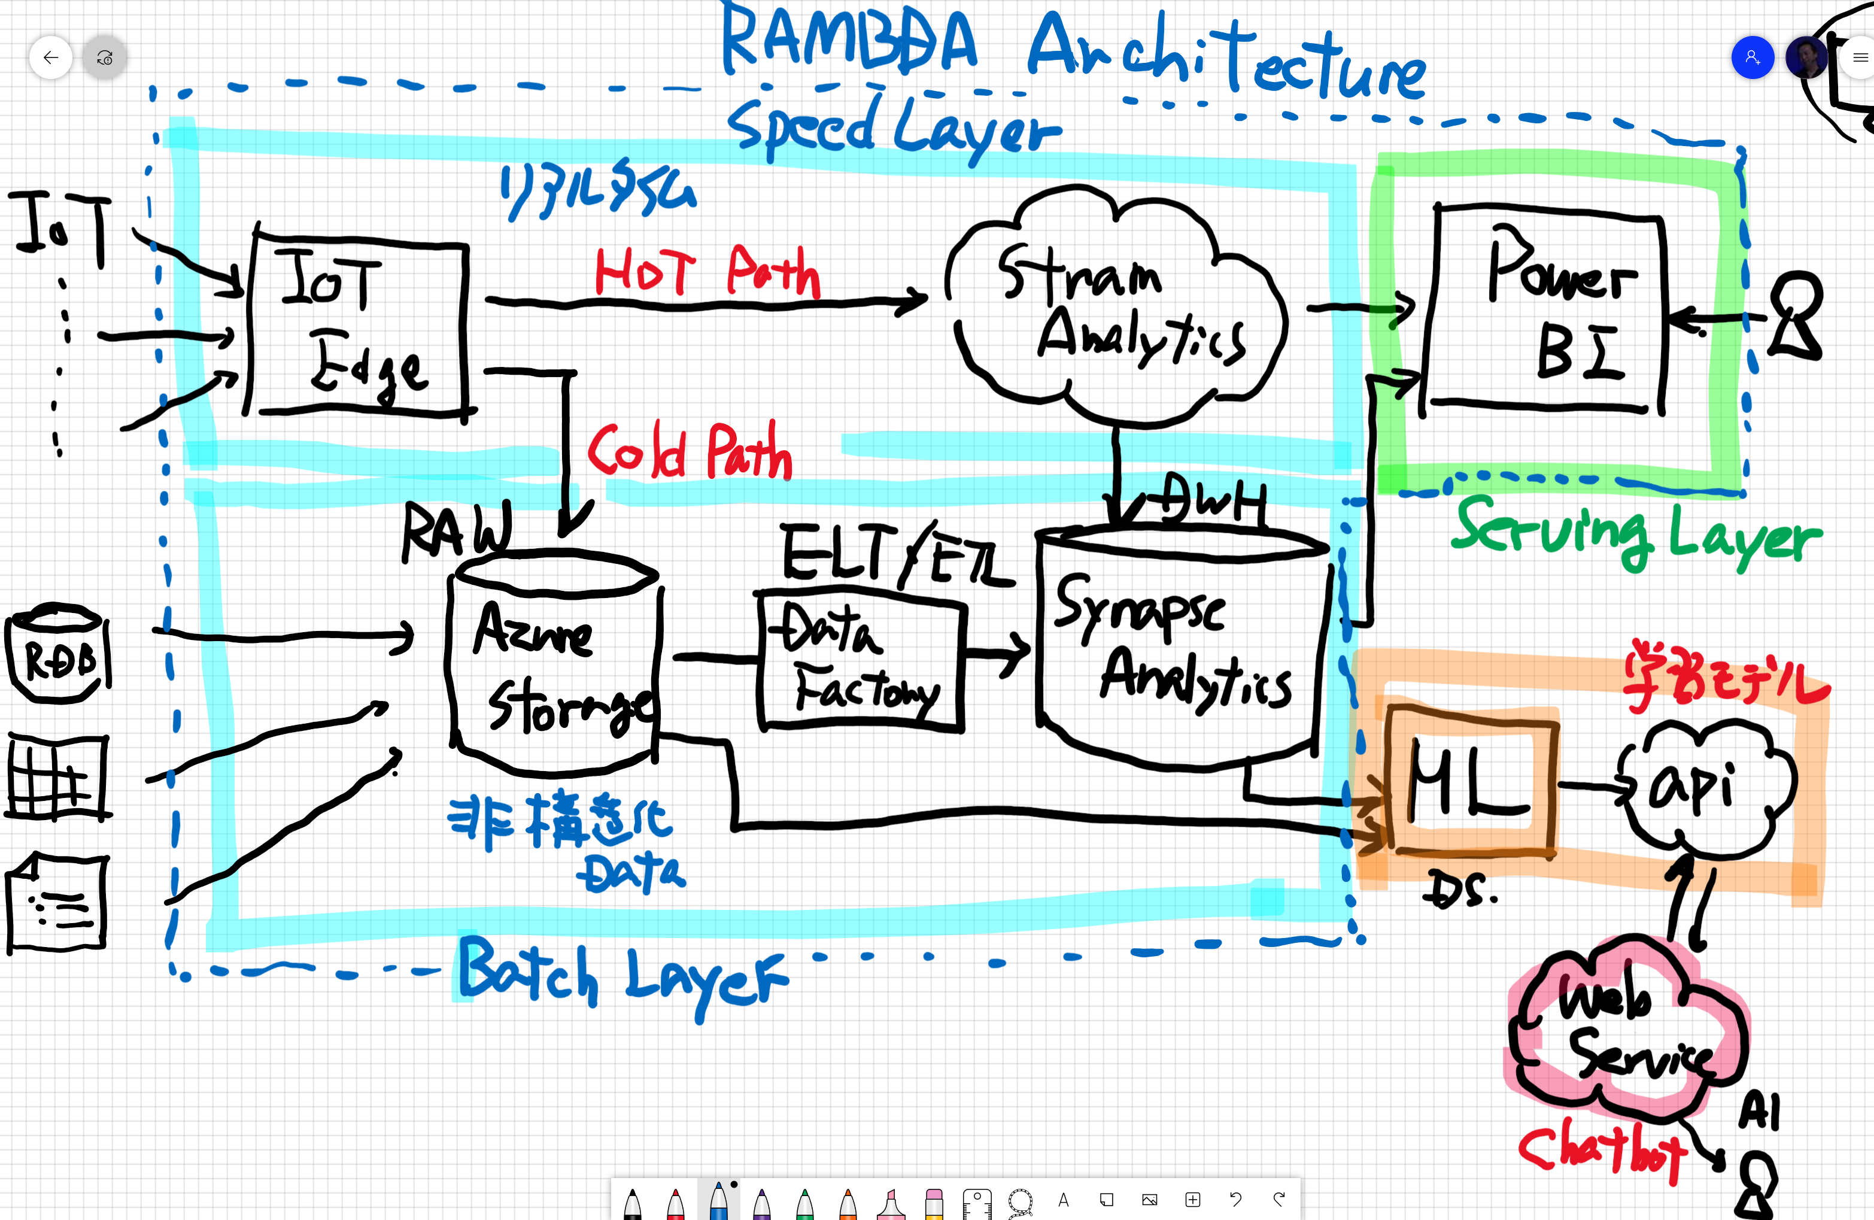

Slide 5
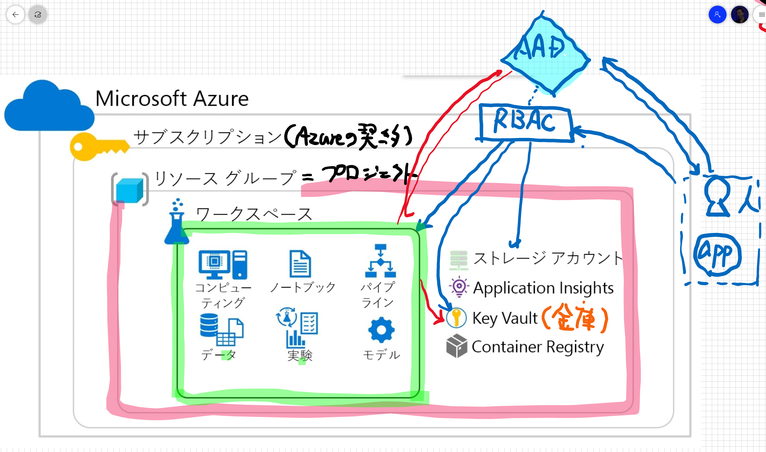

Slide 6
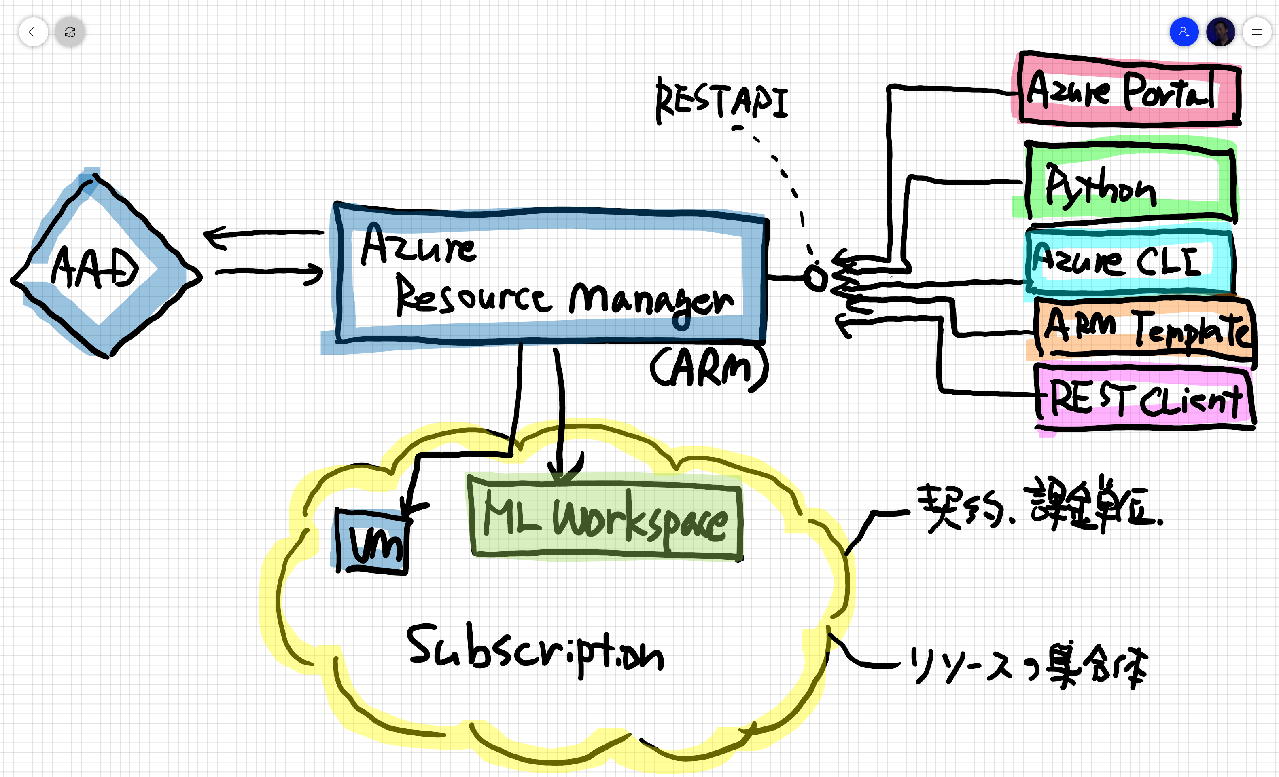

Slide 7
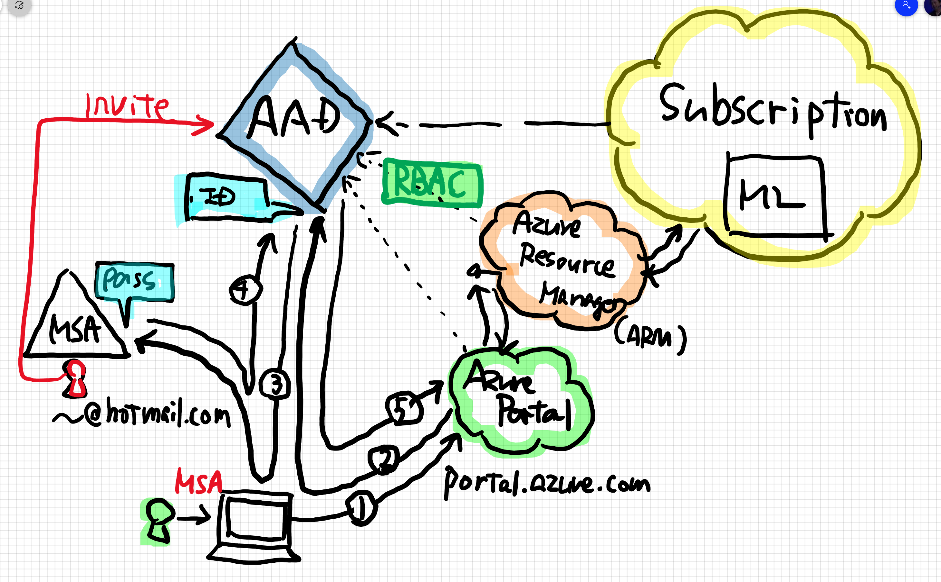

Slide 8
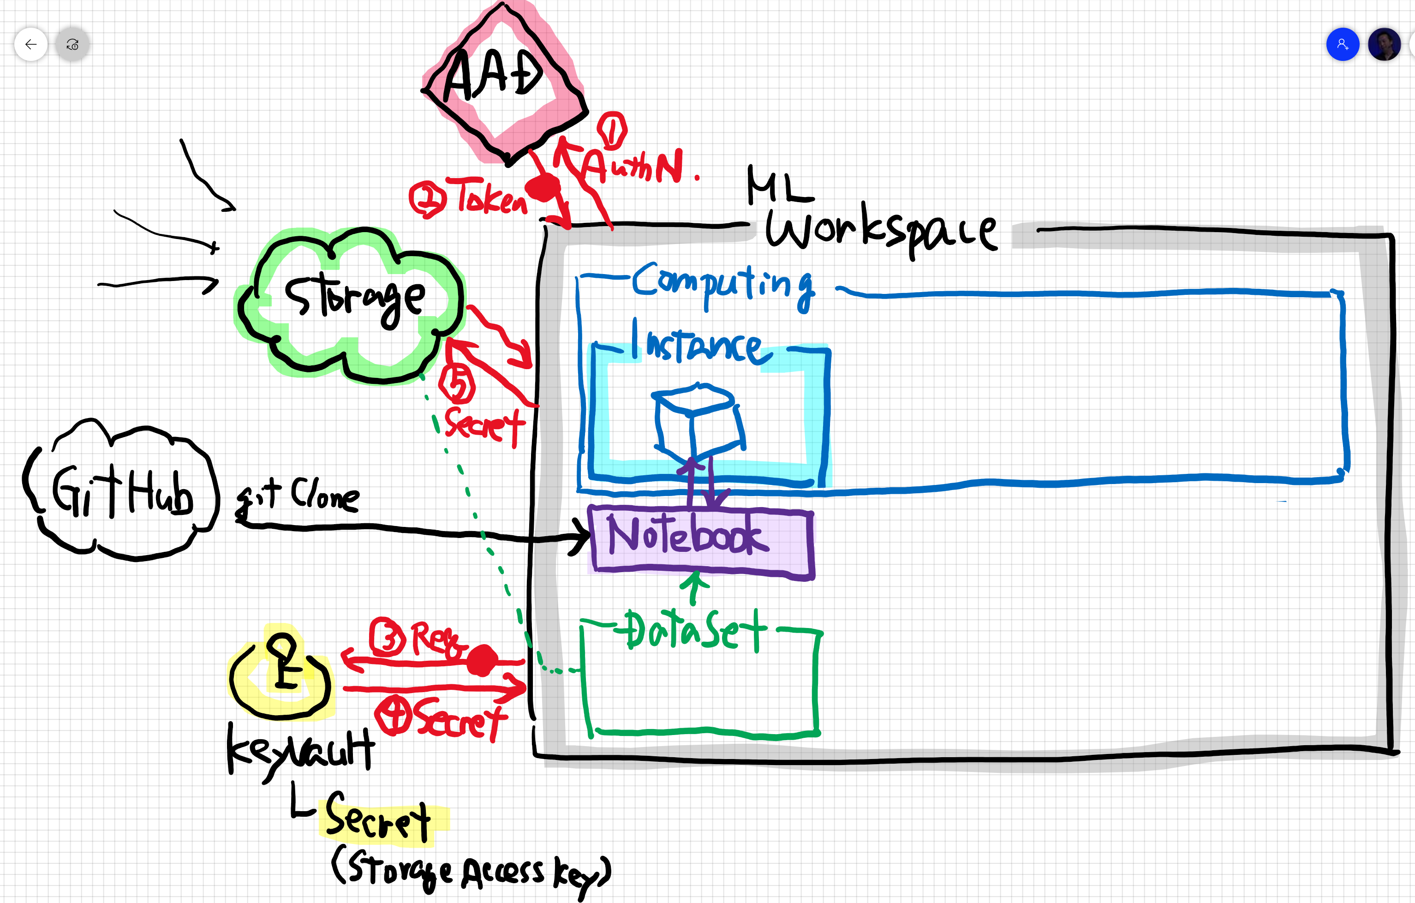

Slide 9
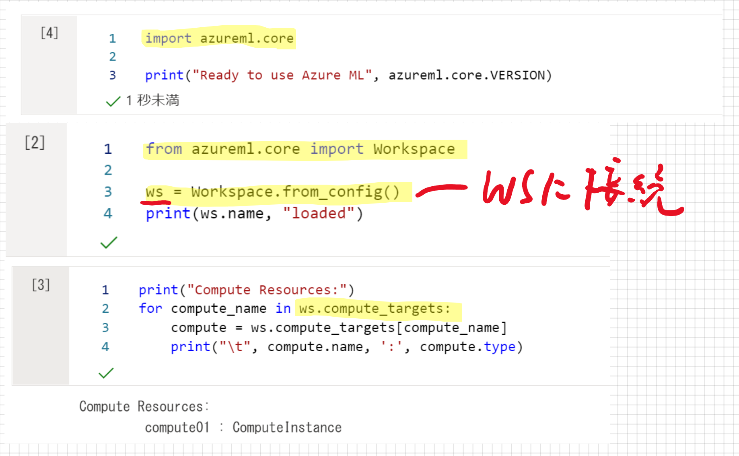

Slide 10
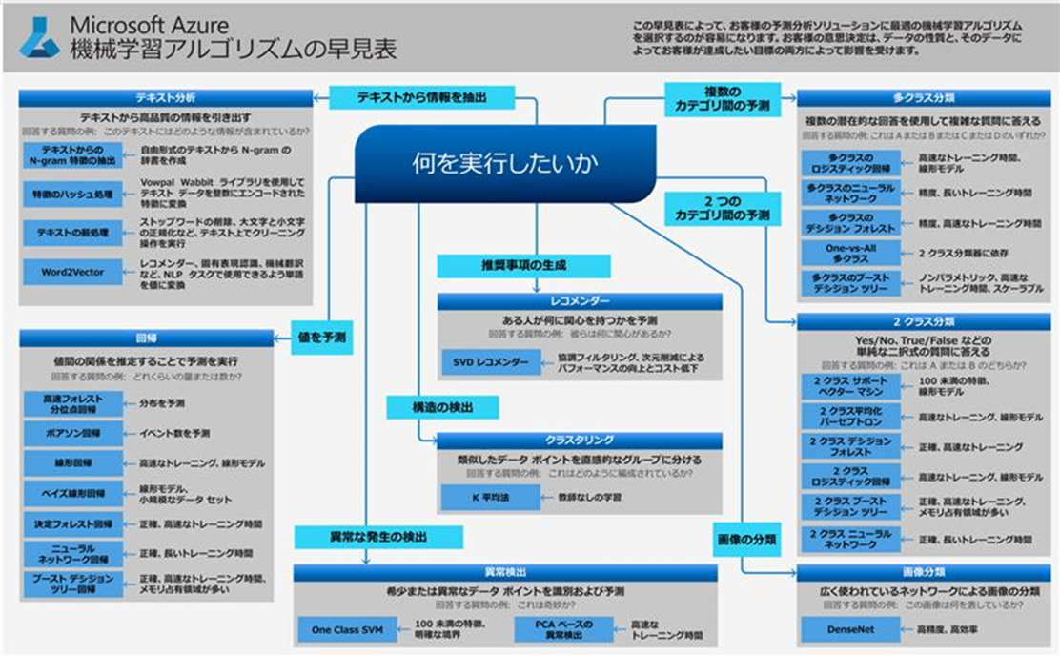

Slide 11
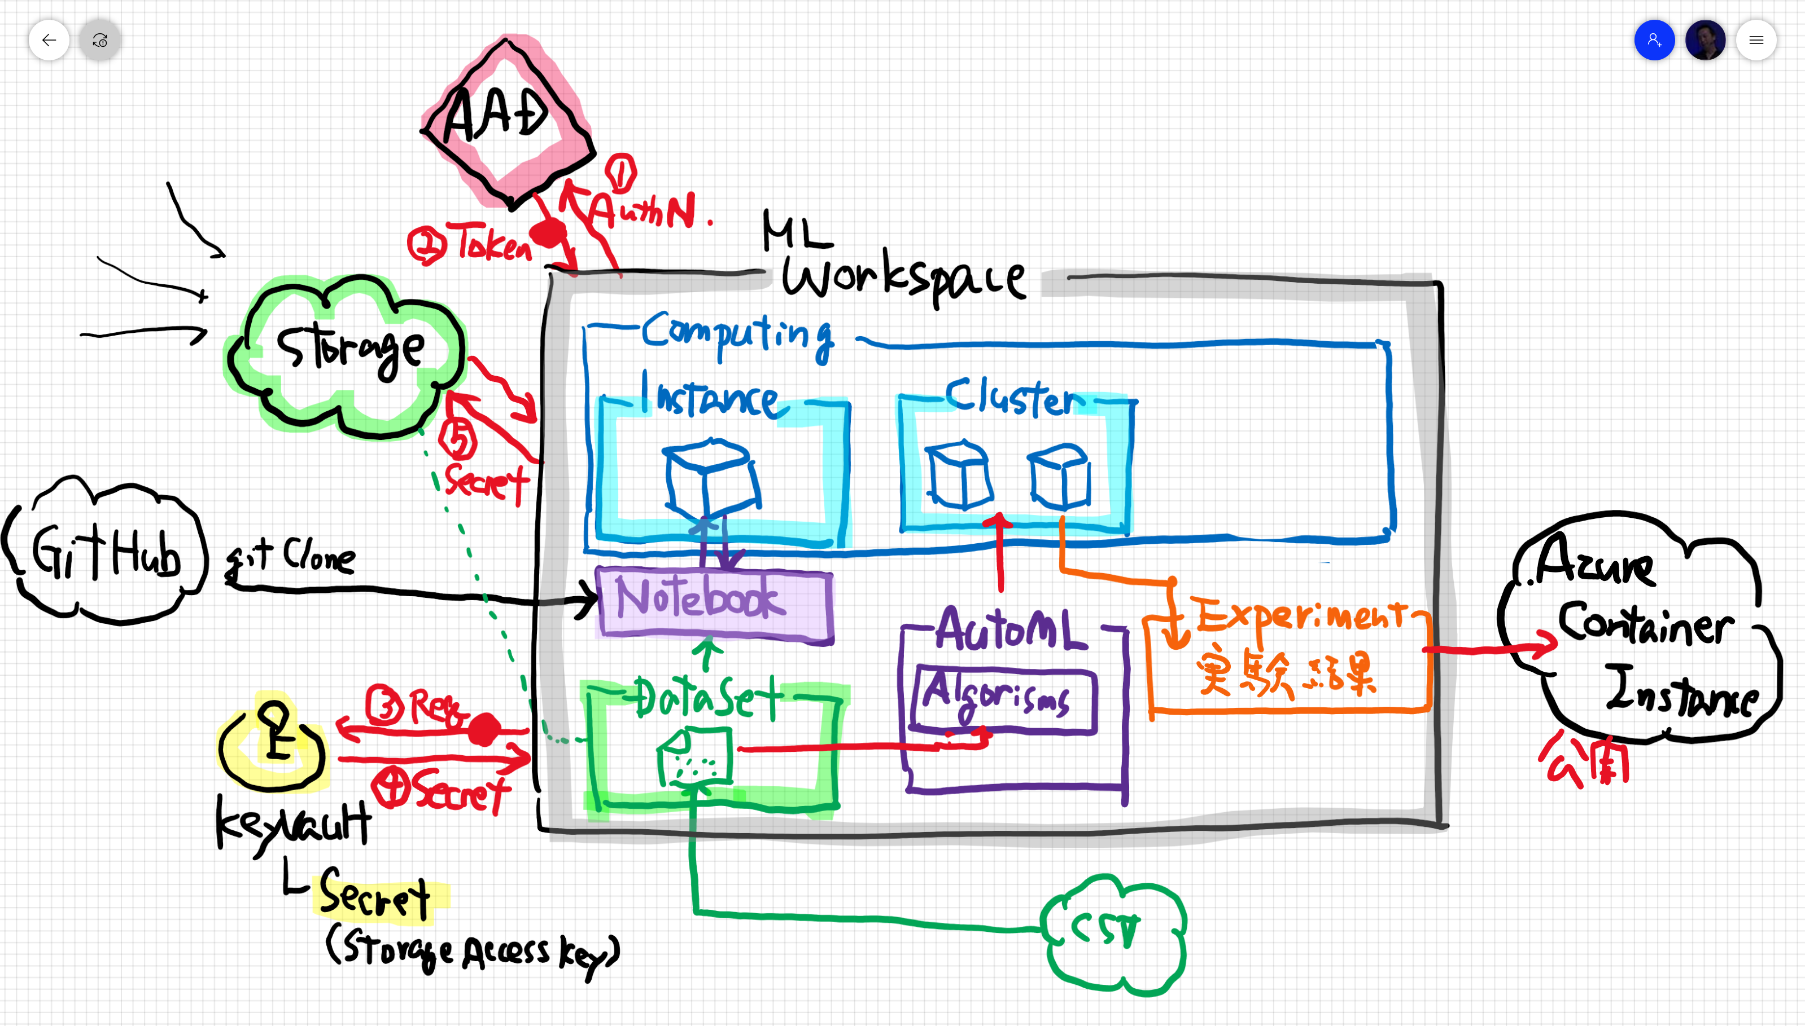

Slide 12
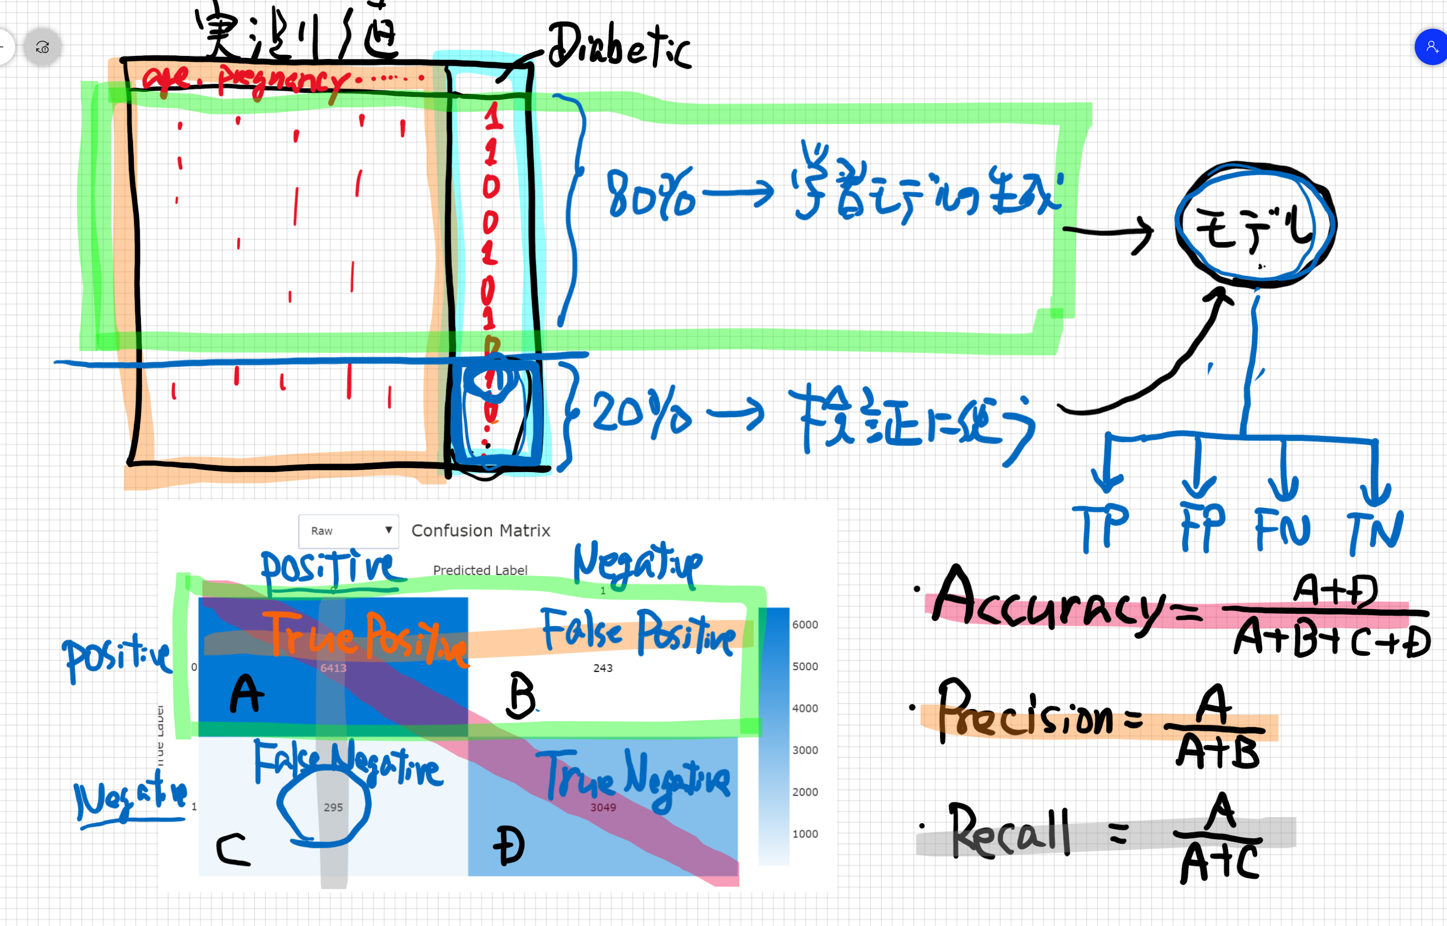

Slide 13
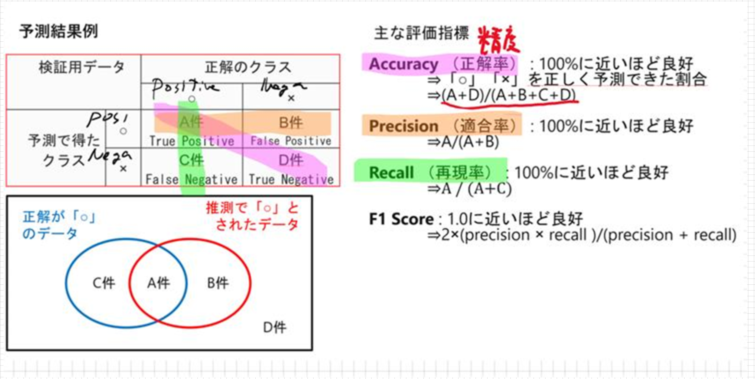

Slide 14
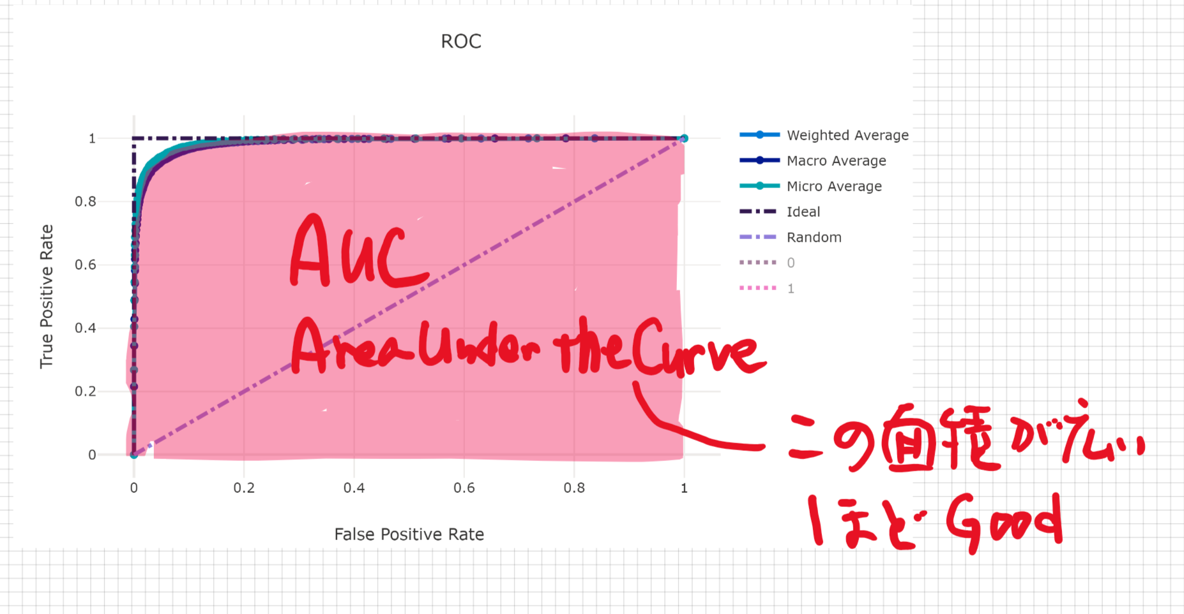

Slide 15
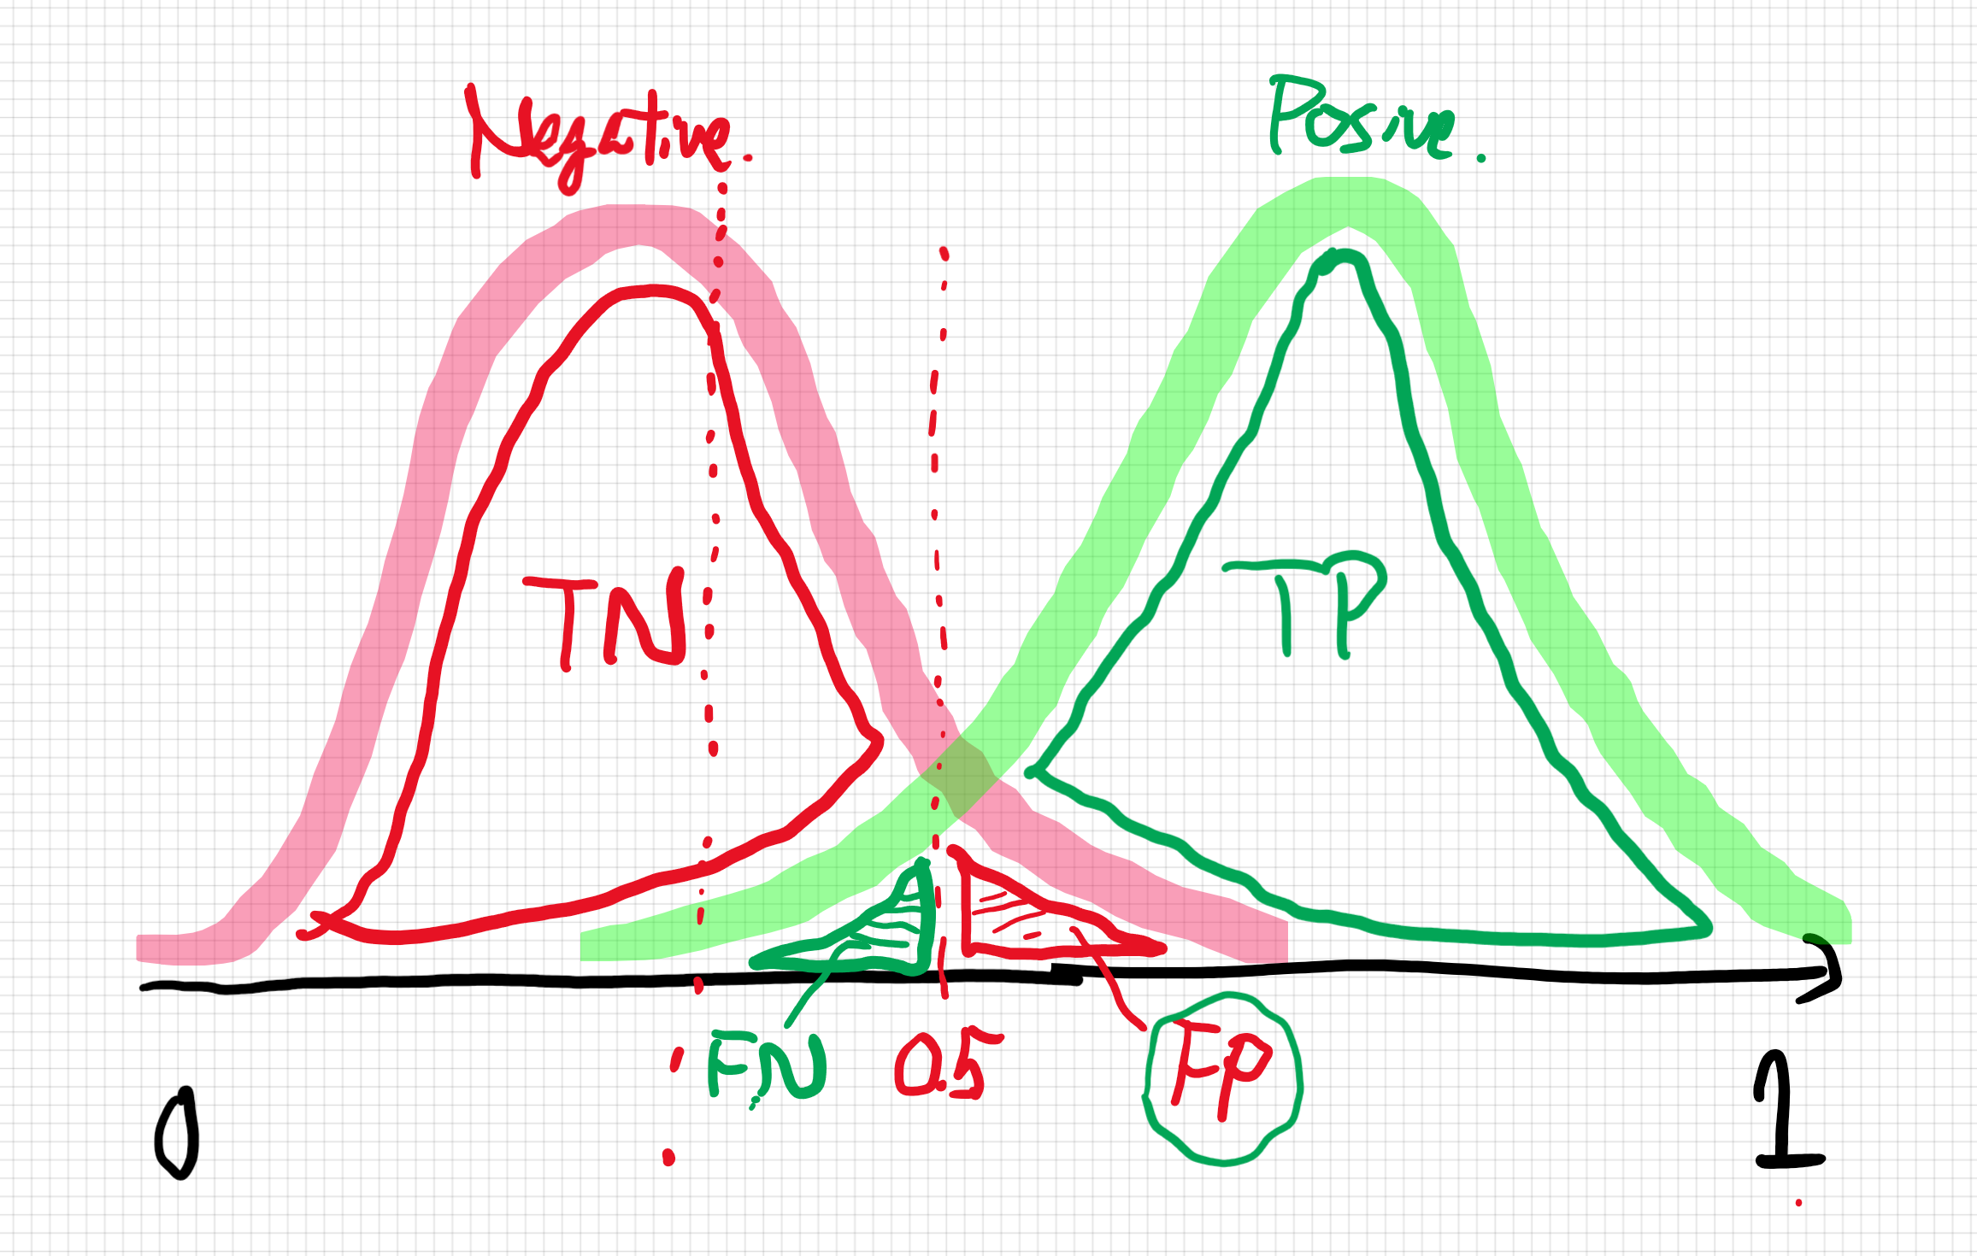

Slide 16
Day2

Slide 18
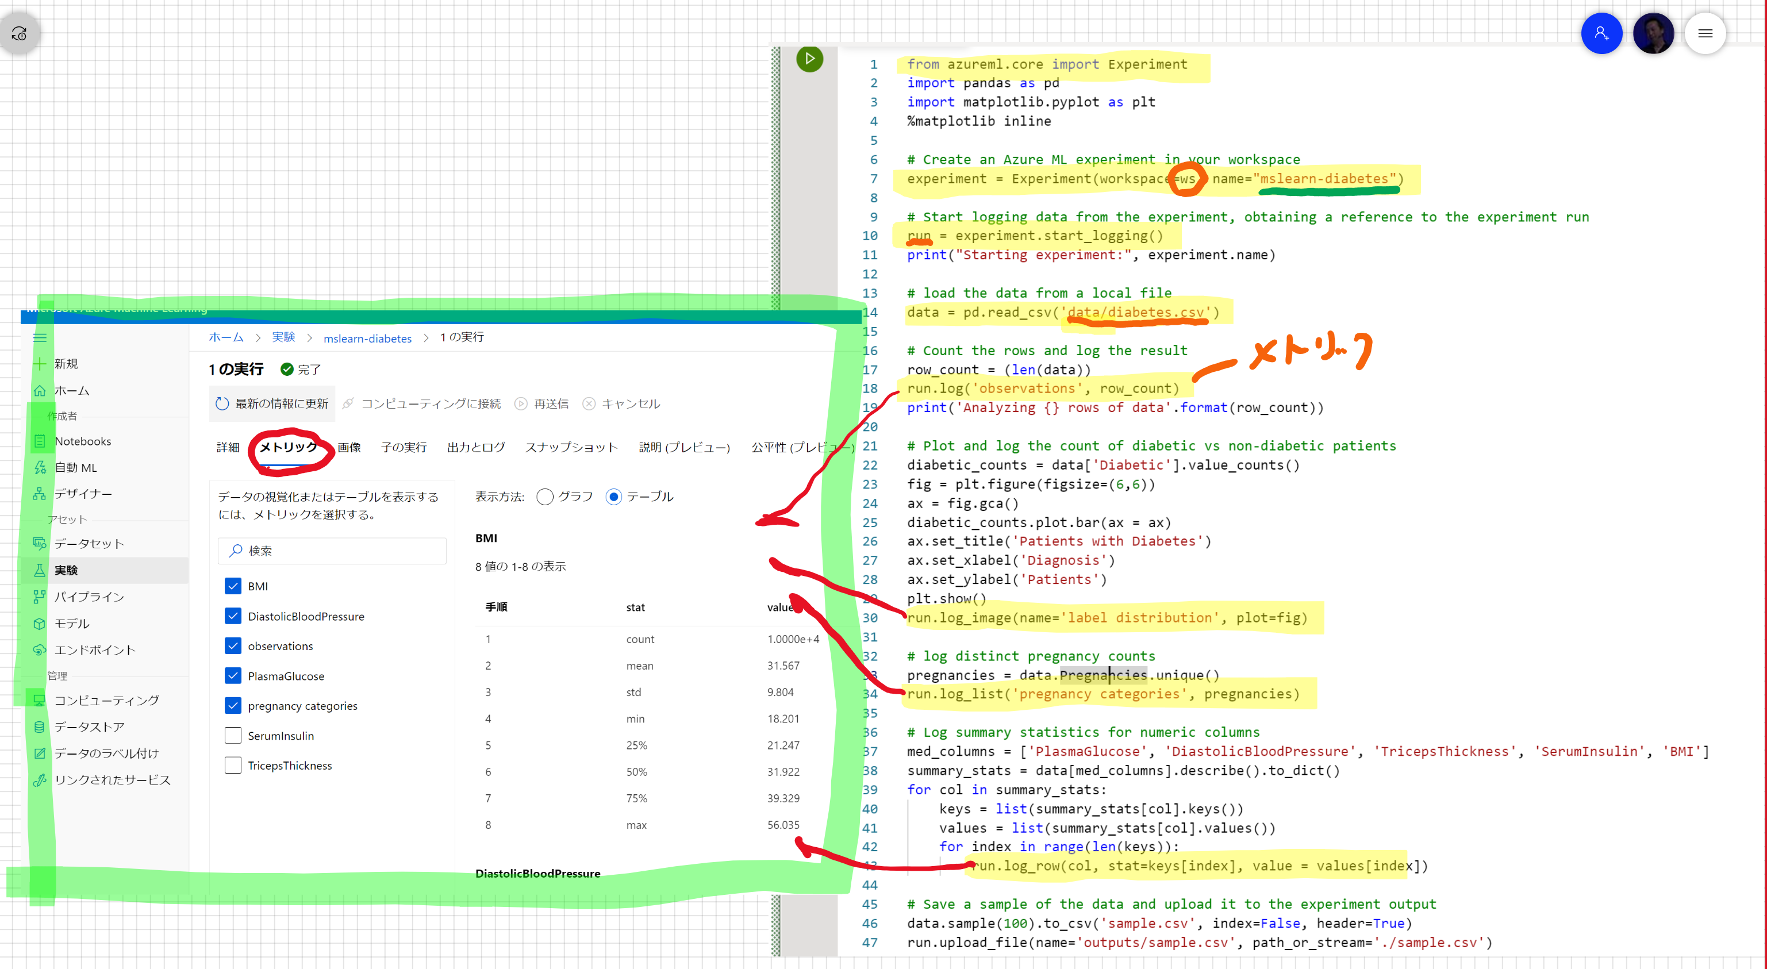

Slide 19
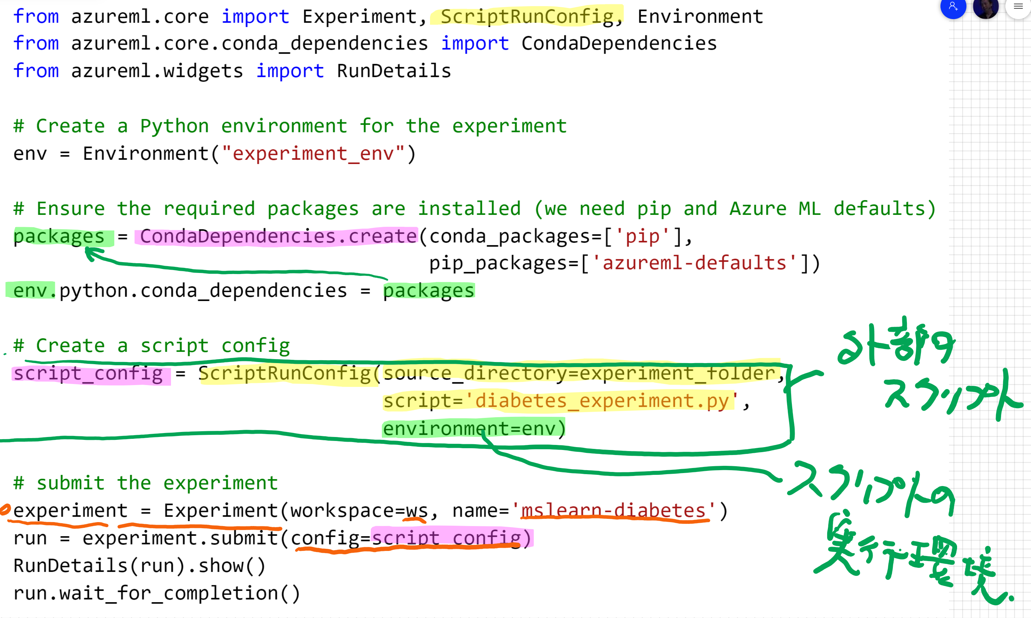

Slide 20
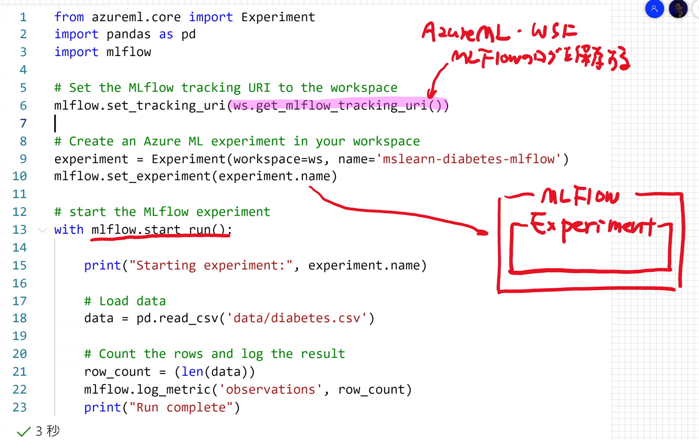

Slide 21
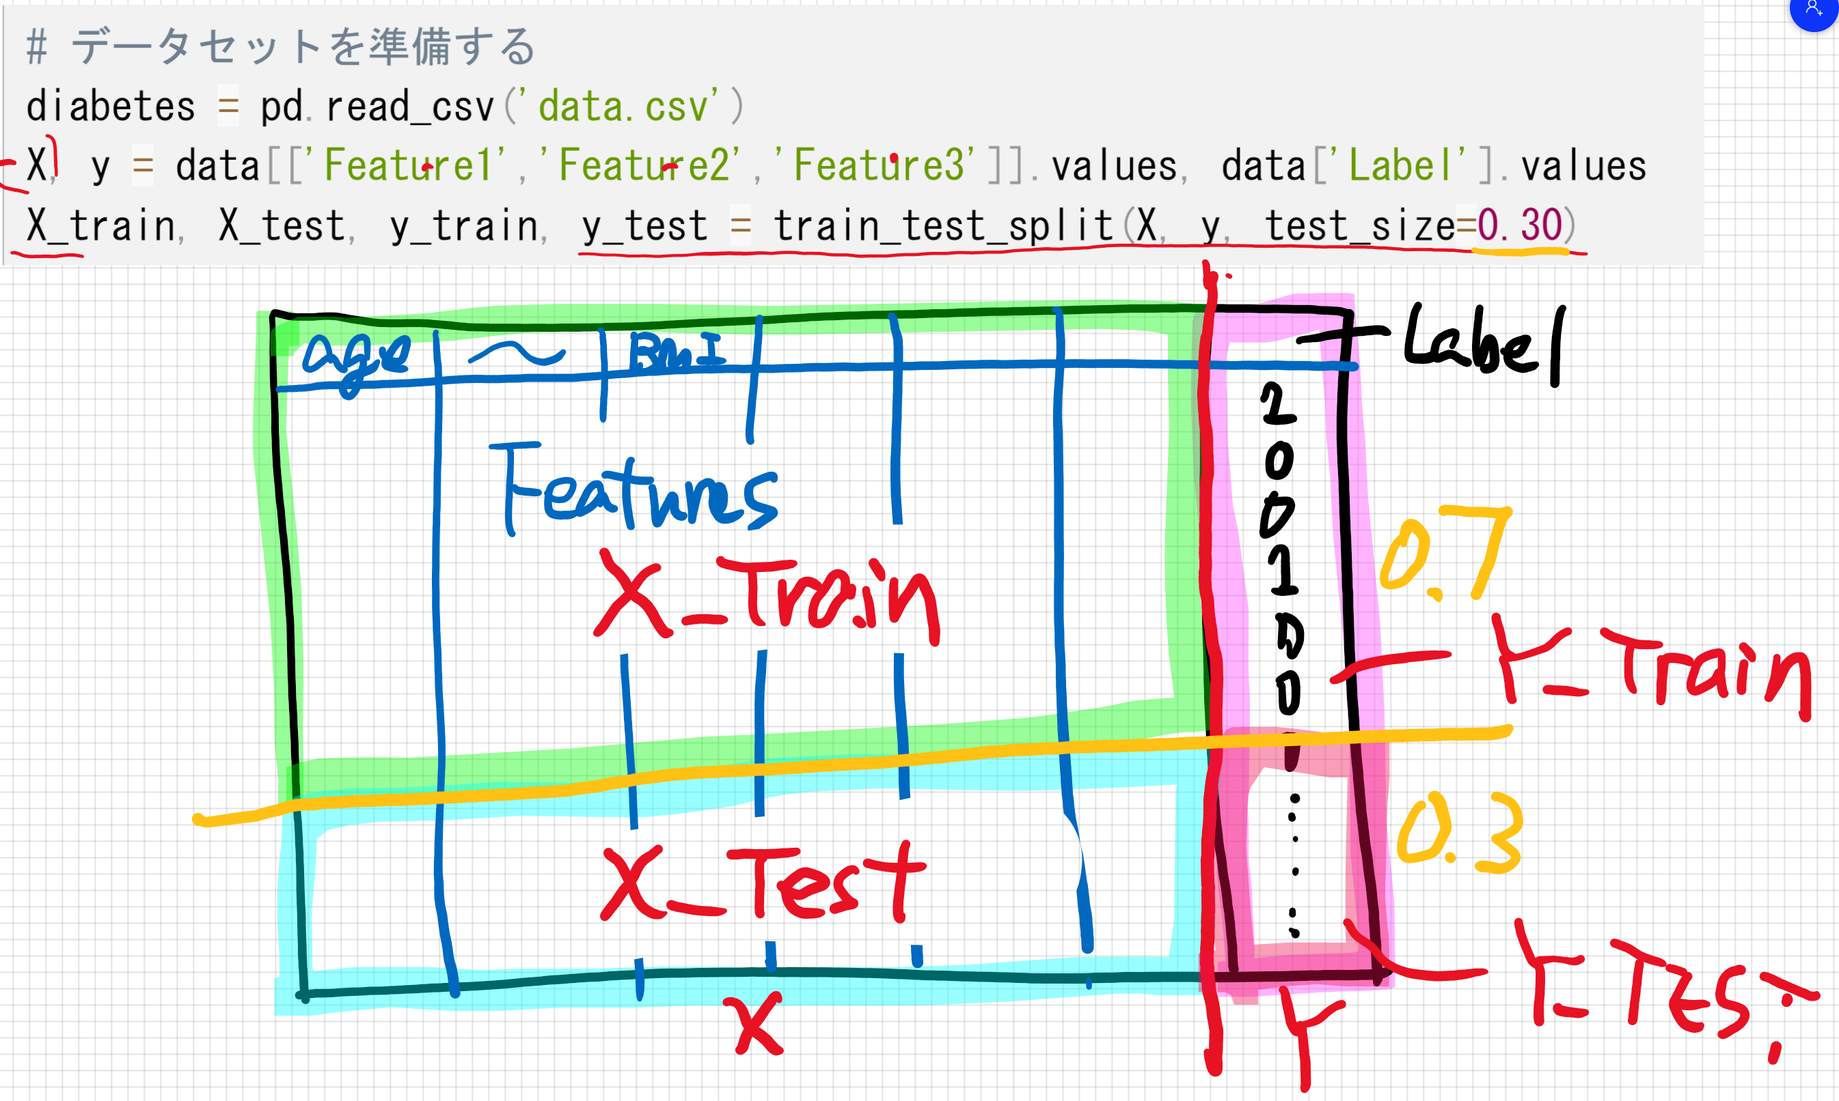

Slide 22
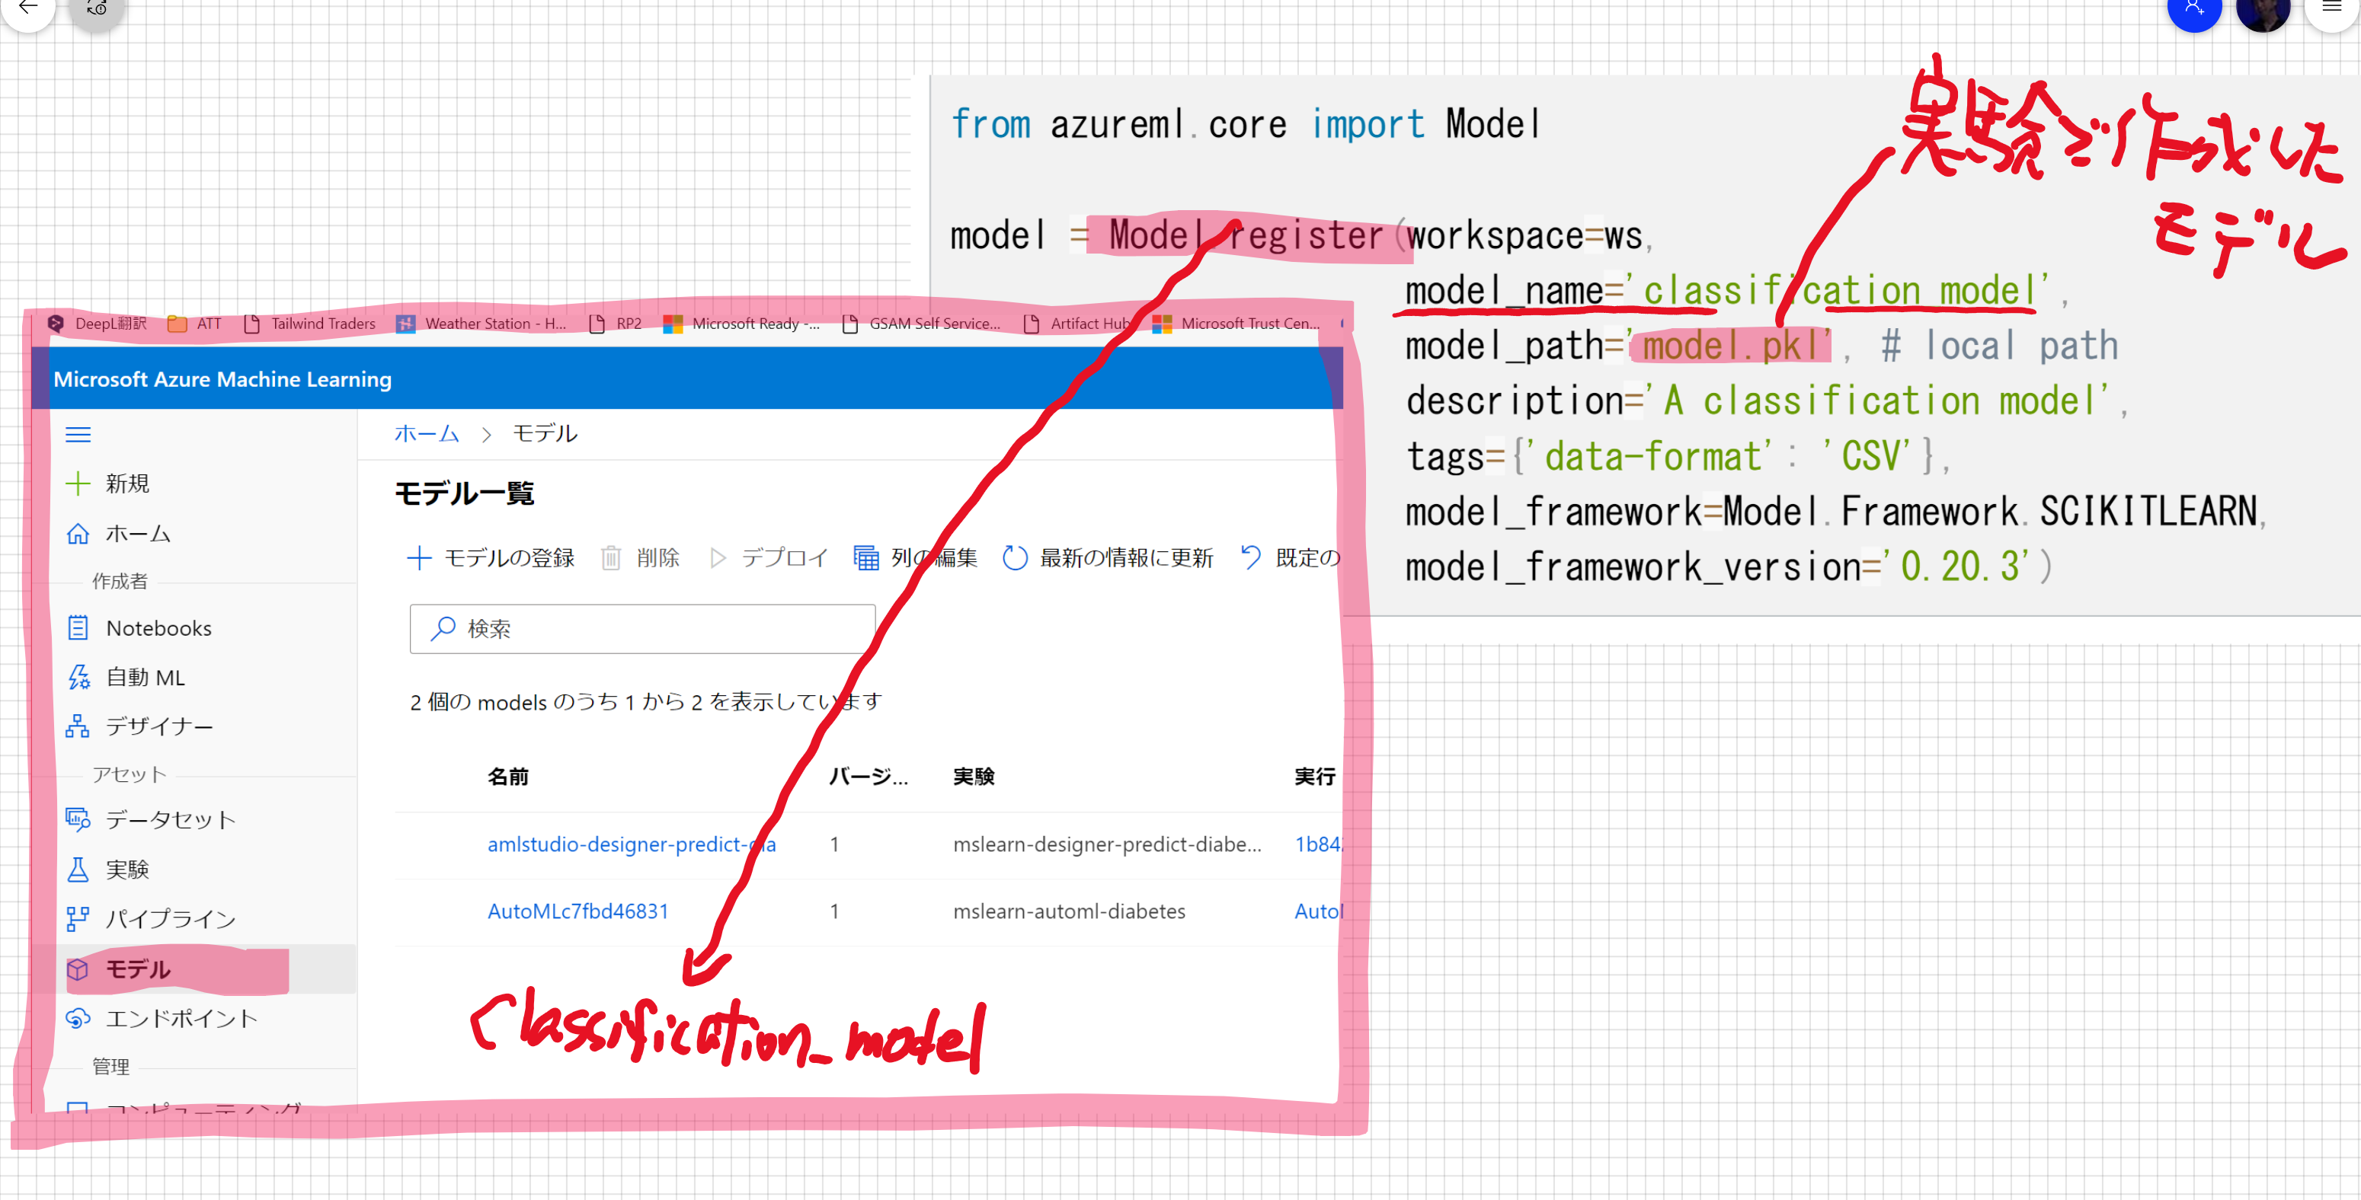

Slide 23
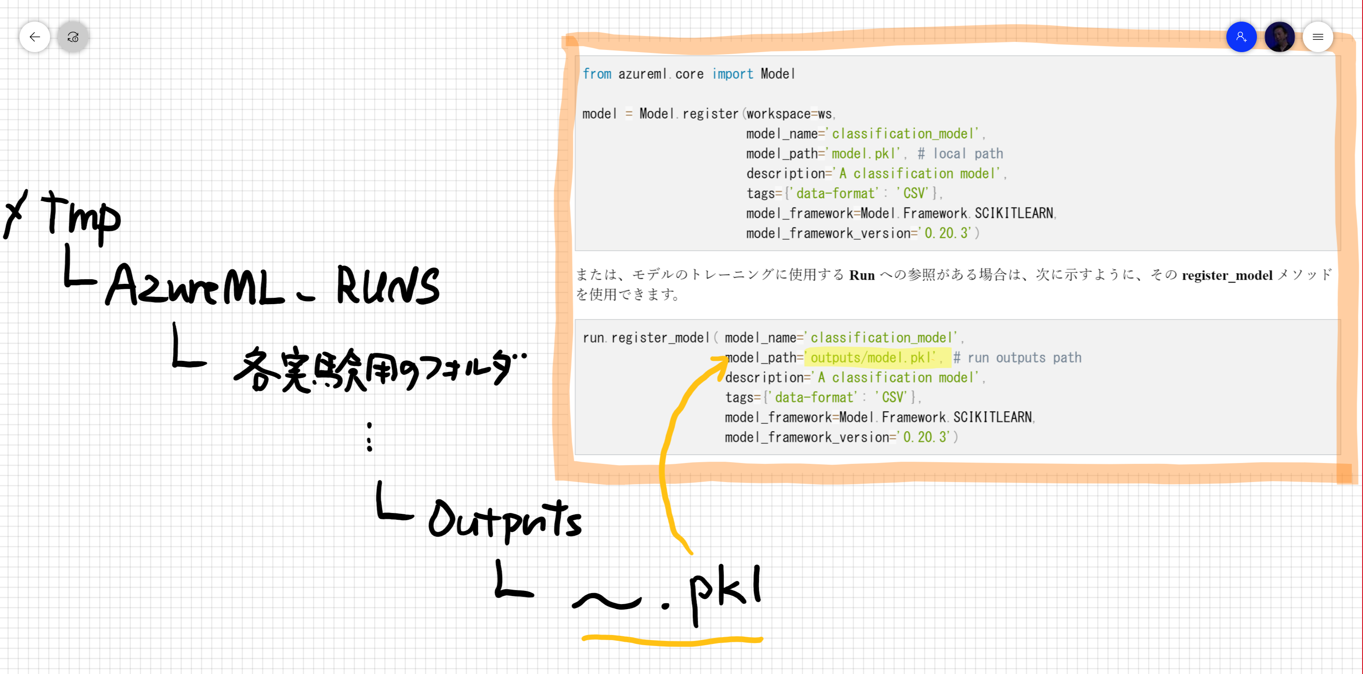

Slide 24
accuracyを求めるときに私はsklearn.metrics.accuracy_scoreで求めていたのですが、今回のコードではnp.average(y_hat == y_test)で計算していました。
実行速度や精度で差があるのでしょうか。
sklearnの実装みました
内部でnp.average(y_hat == y_test)を結局やっています。
複雑なことをしていなければ精度も速度も変らないのと思います。
Sklaern使うメリットは、色々エラー処理とか荷重スコアとかマルチラベル対応しているとかででしょうね。
以下実装より、
https://github.com/scikit-learn/scikit-learn/blob/15a949460/sklearn/metrics/_classification.py#L140

Slide 25
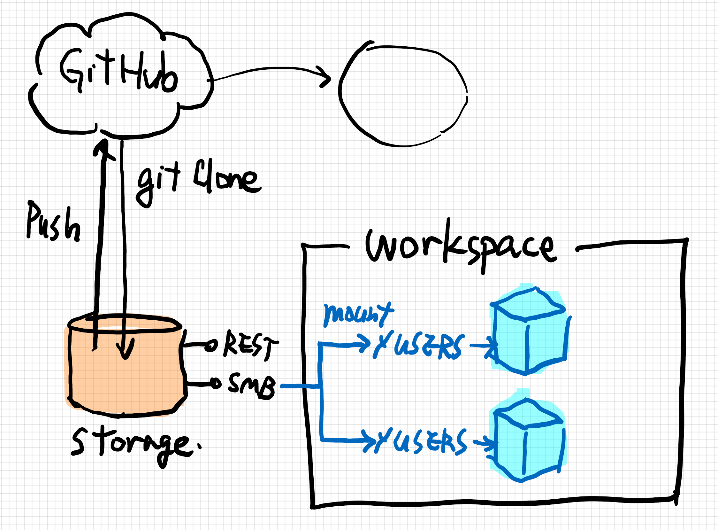
ストレージアカウントのファイル共有に今回の演習で使っている・出力しているファイルが格納されているのですが、こちらをマウントしているわけではないのでしょうか？
Usersは以下はAzure StorageのSMB共有がマウントされています。 Azure Machine Learning コンピューティング インスタンスとは - Azure Machine Learning | Microsoft Docs よって、 「コンピュートインスタンスが変わった場合」であっても、自動的にFiles共有がマウントされるため、同じファイルを使用することができます。

Slide 26
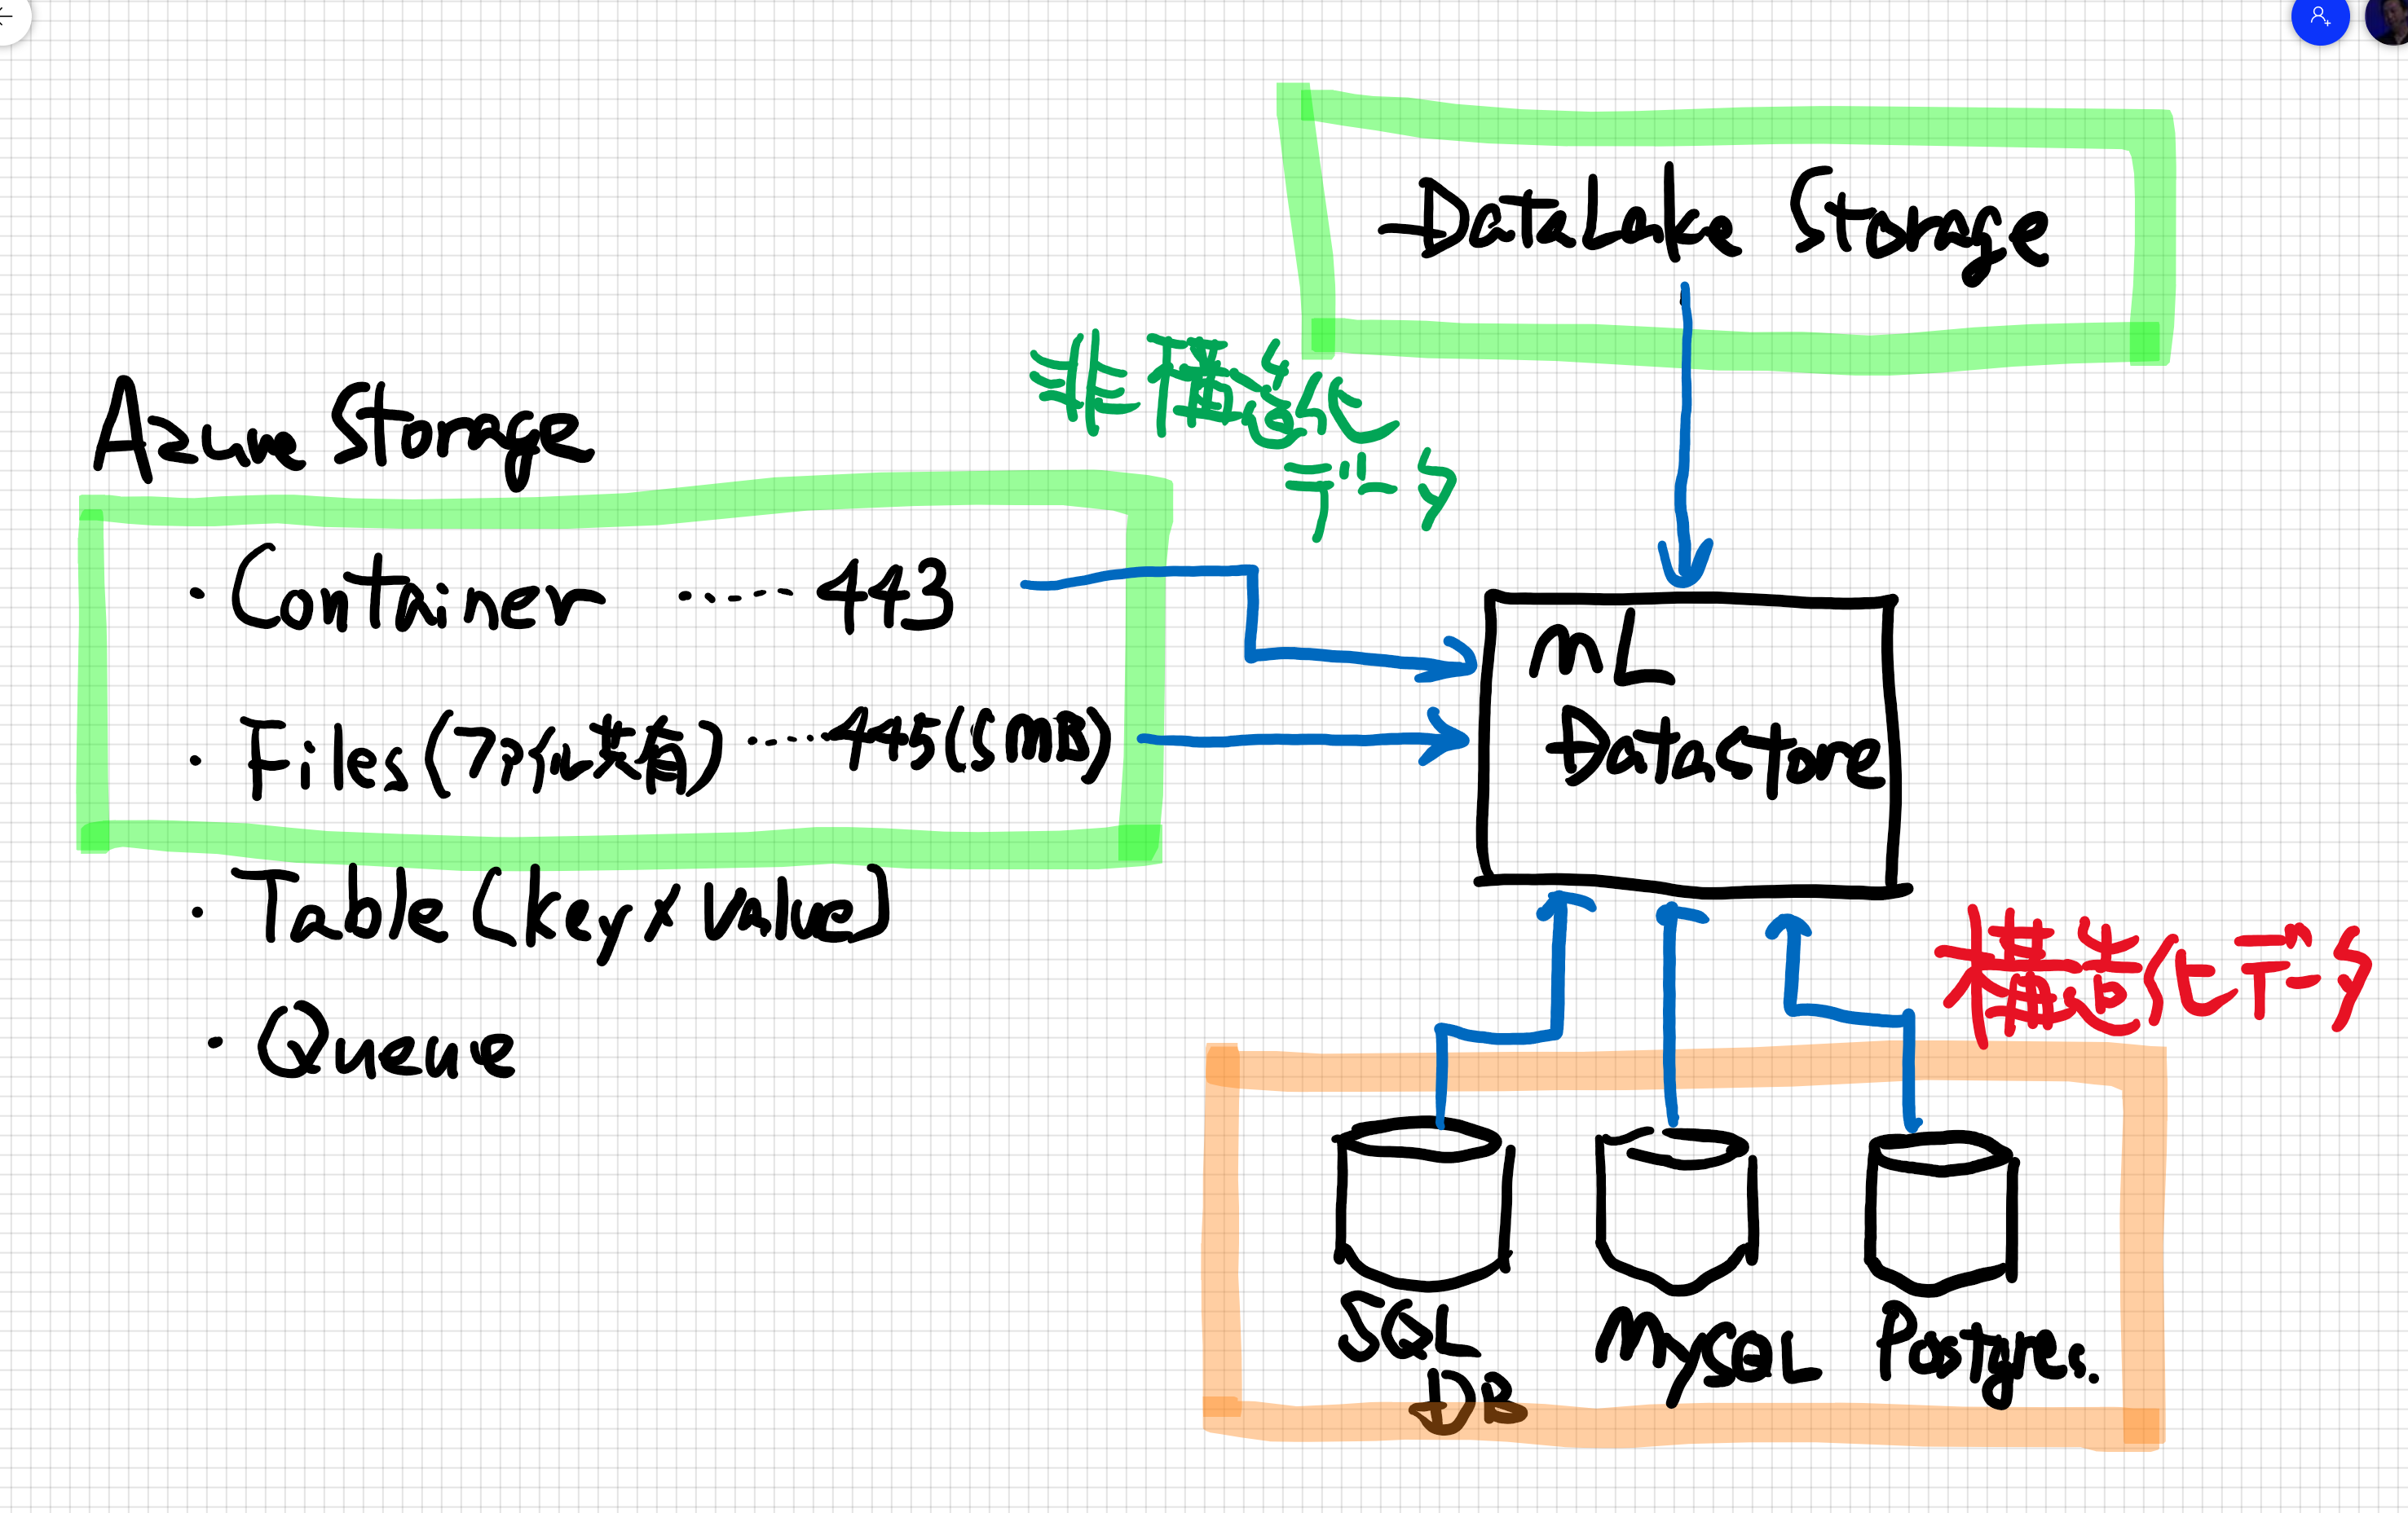

Slide 27
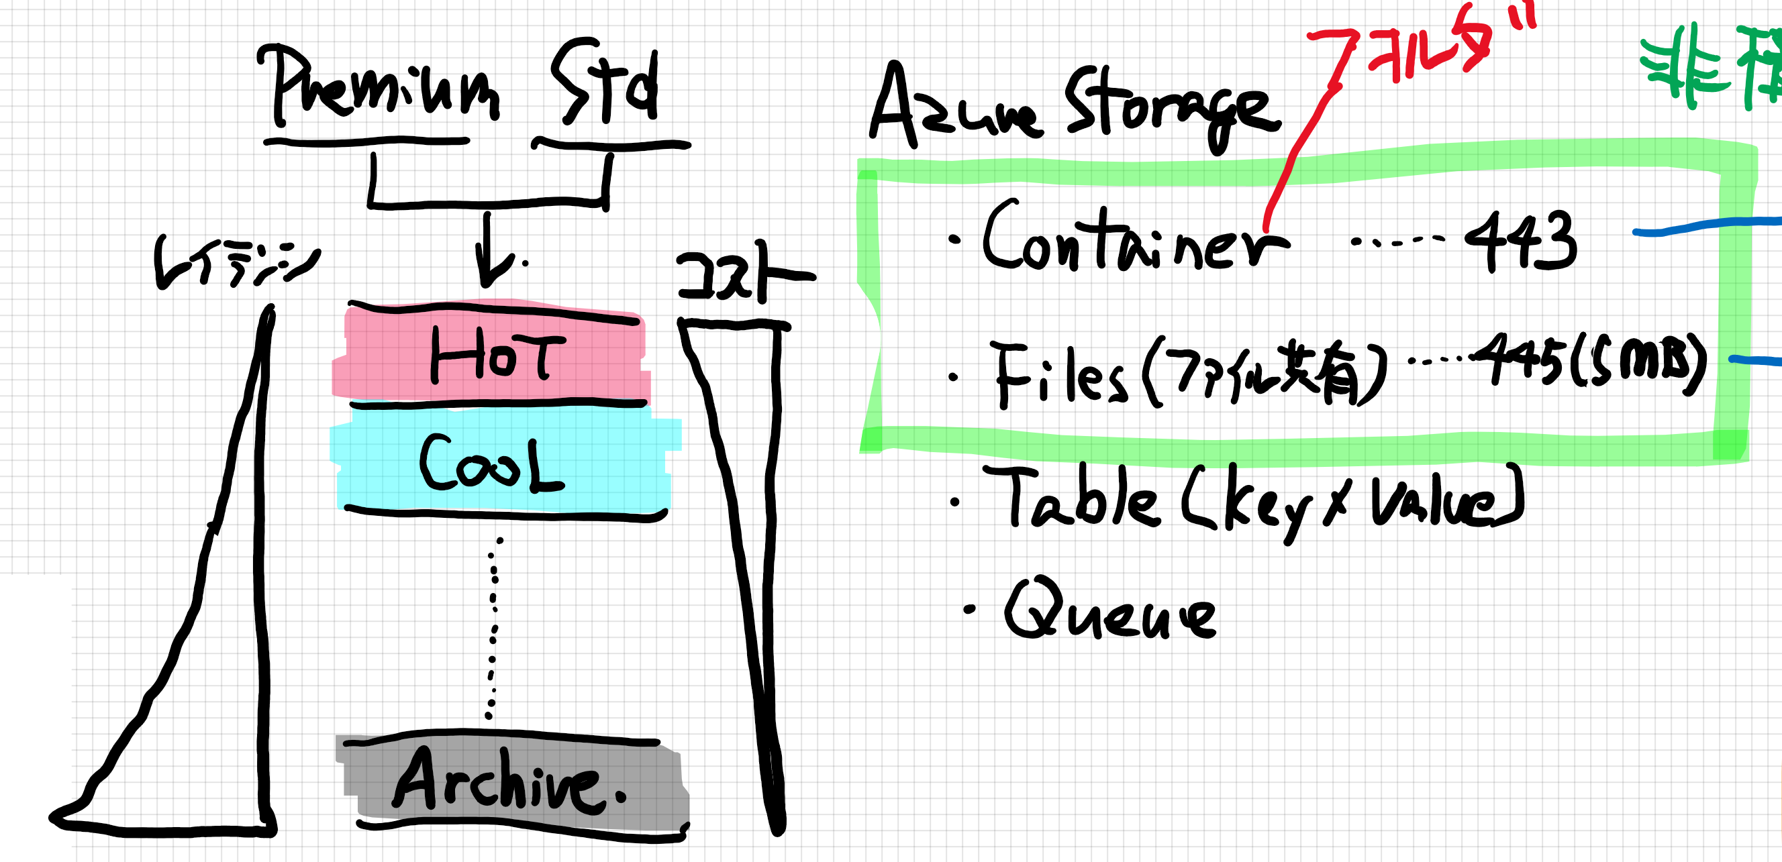

Slide 28
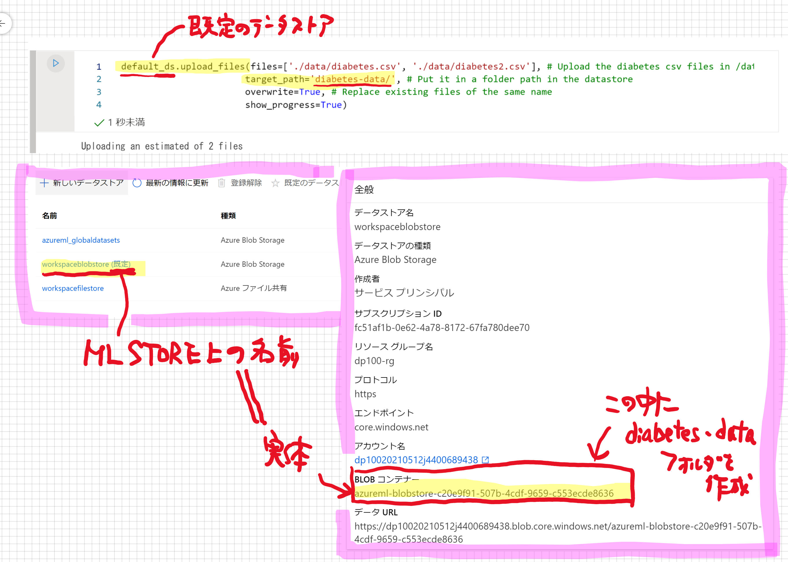

Slide 29
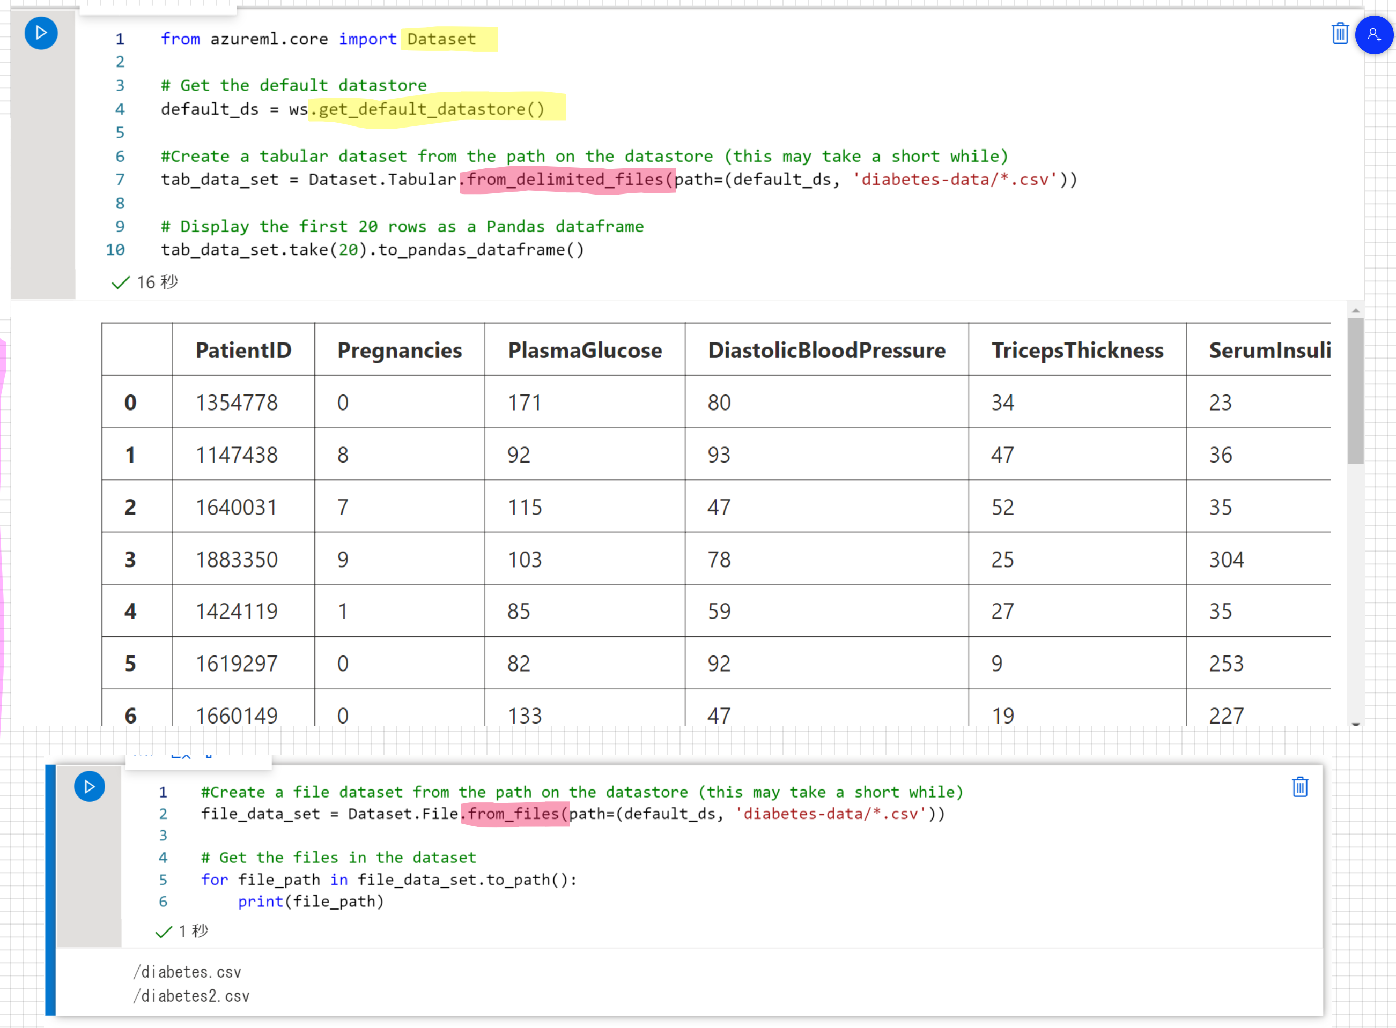

Slide 30
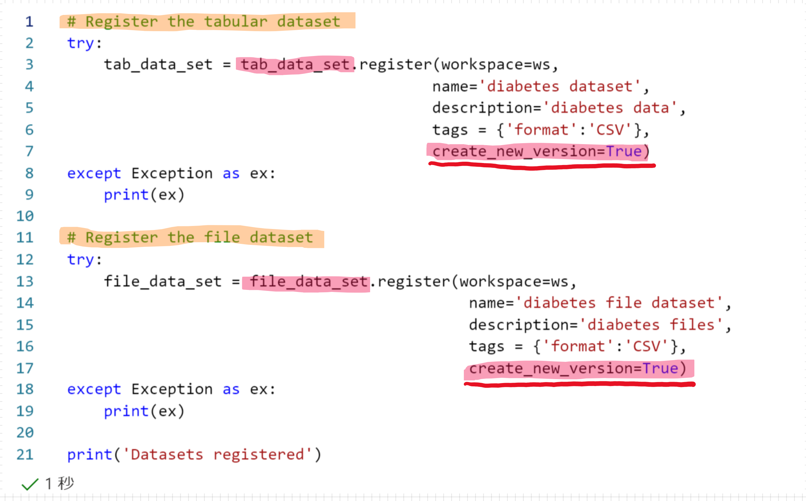

Slide 31
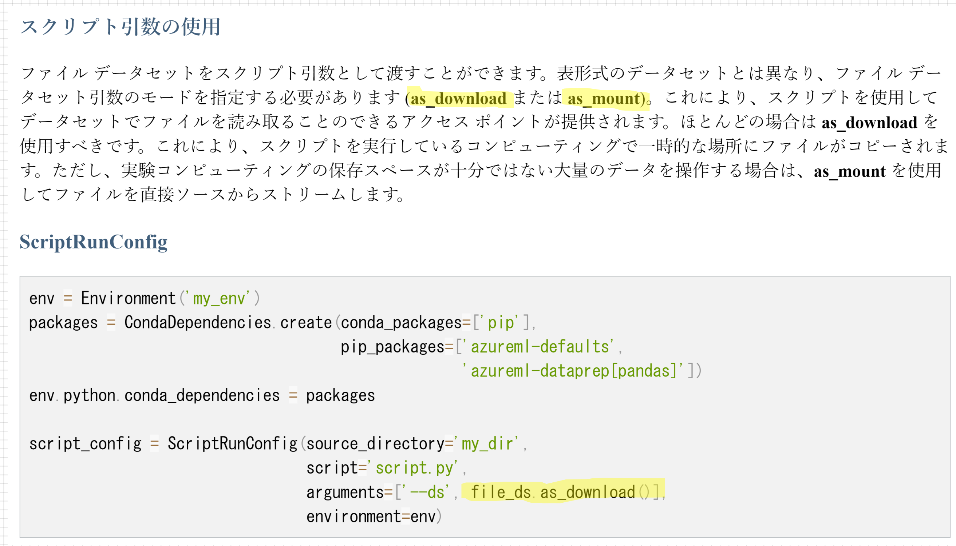

Slide 32
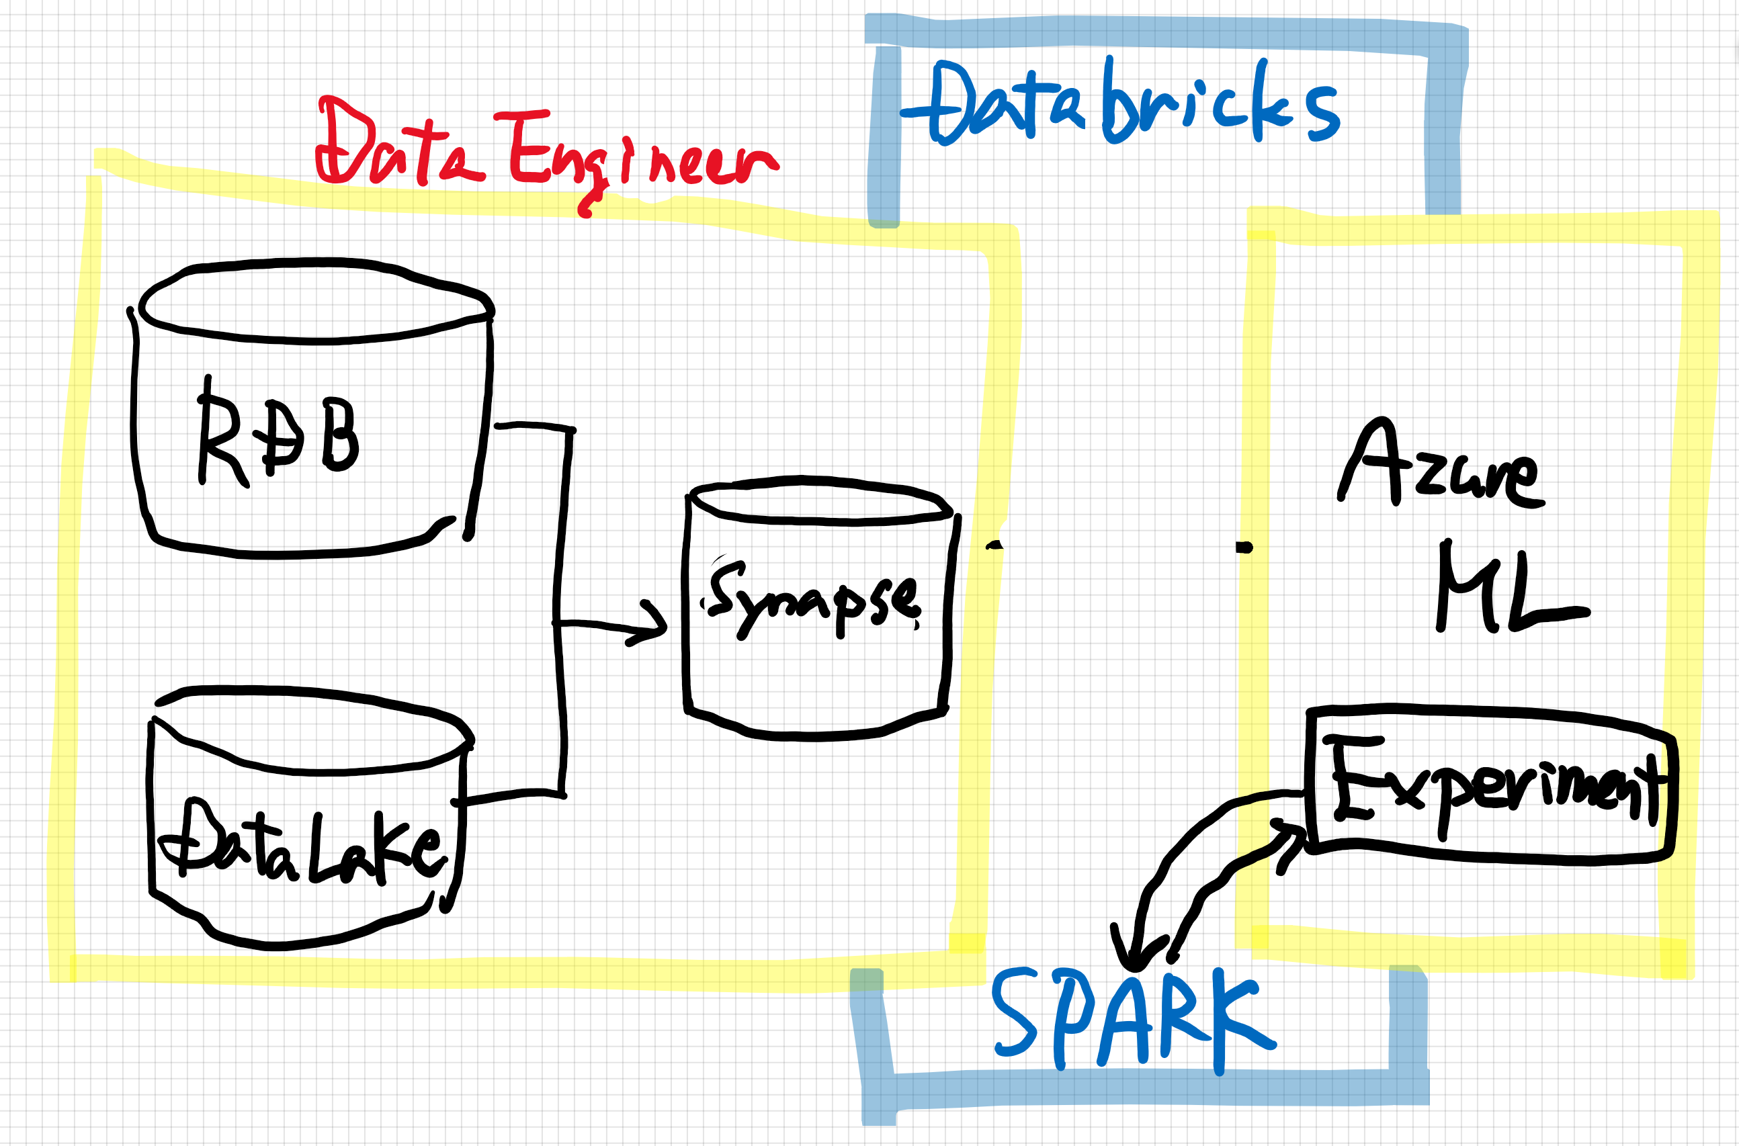

Slide 33
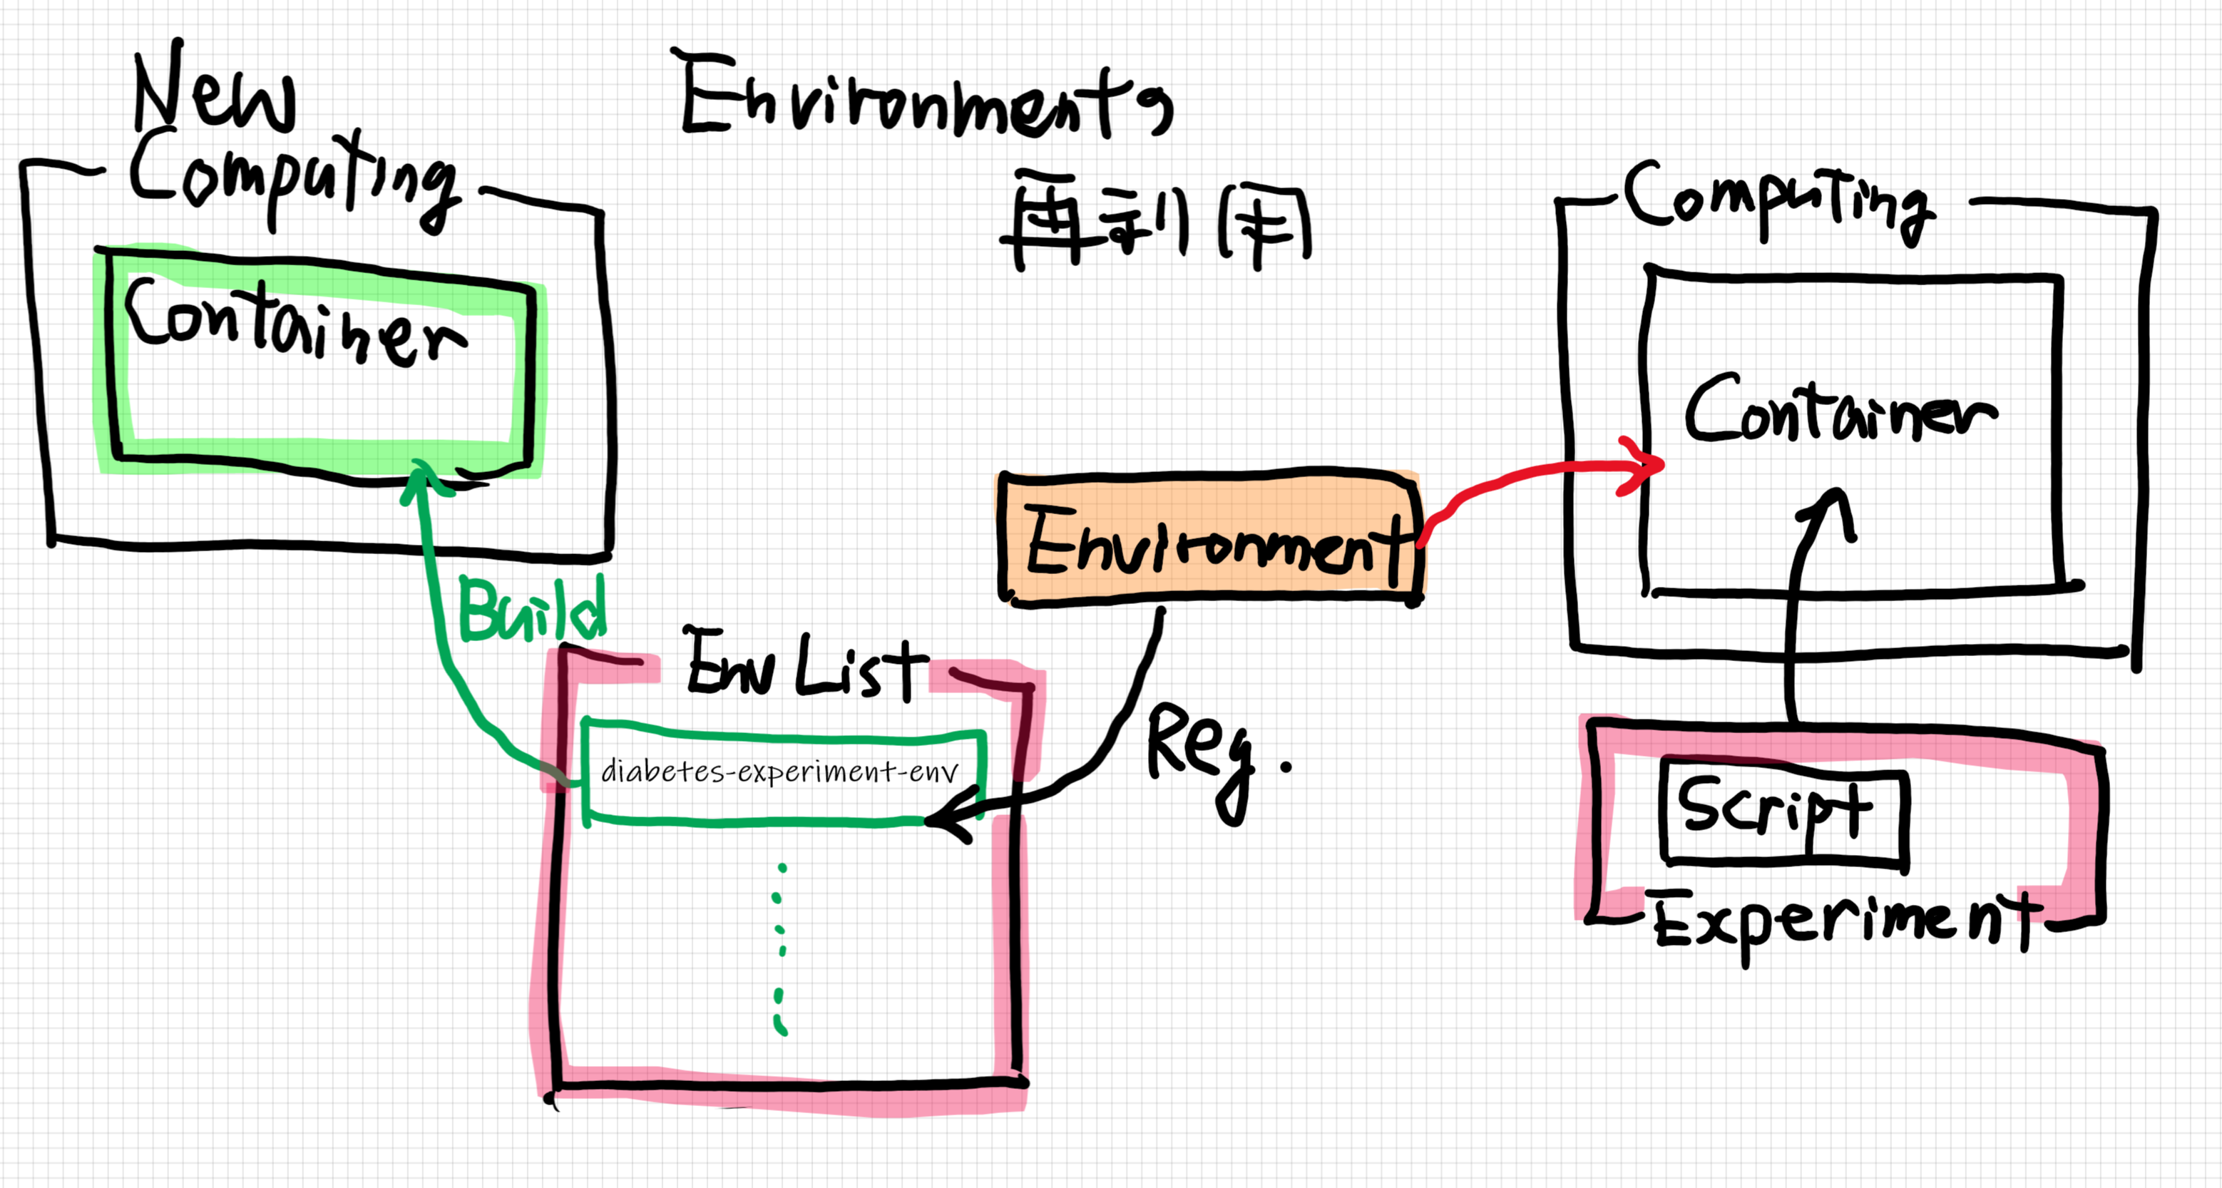

Slide 34
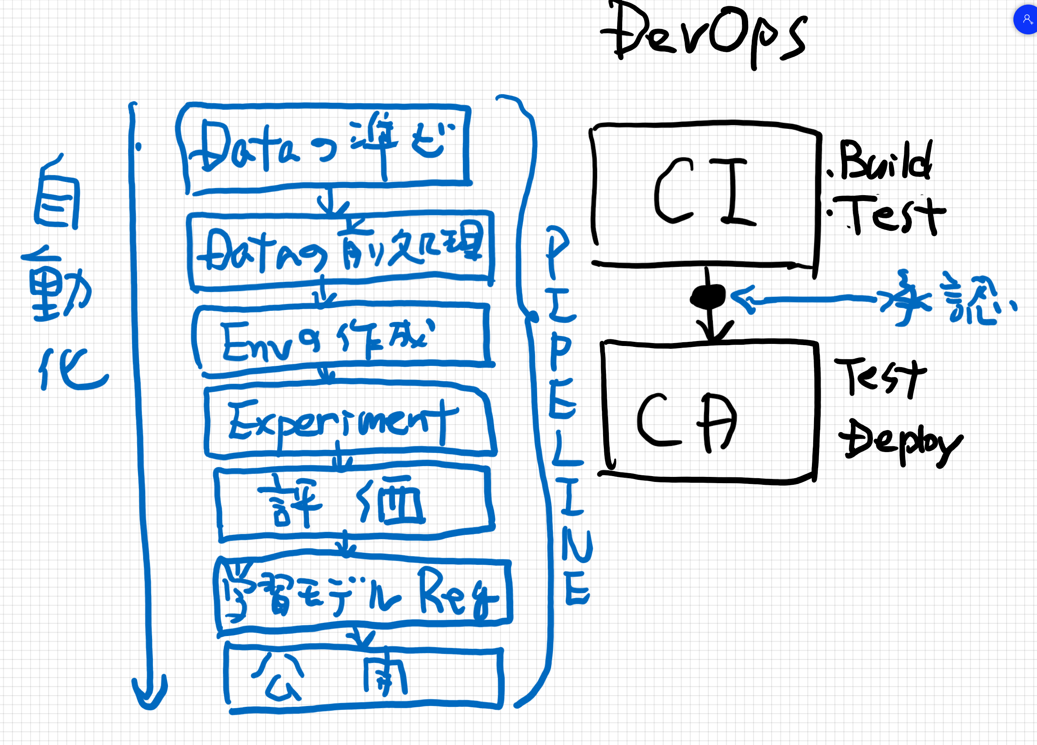

Slide 35
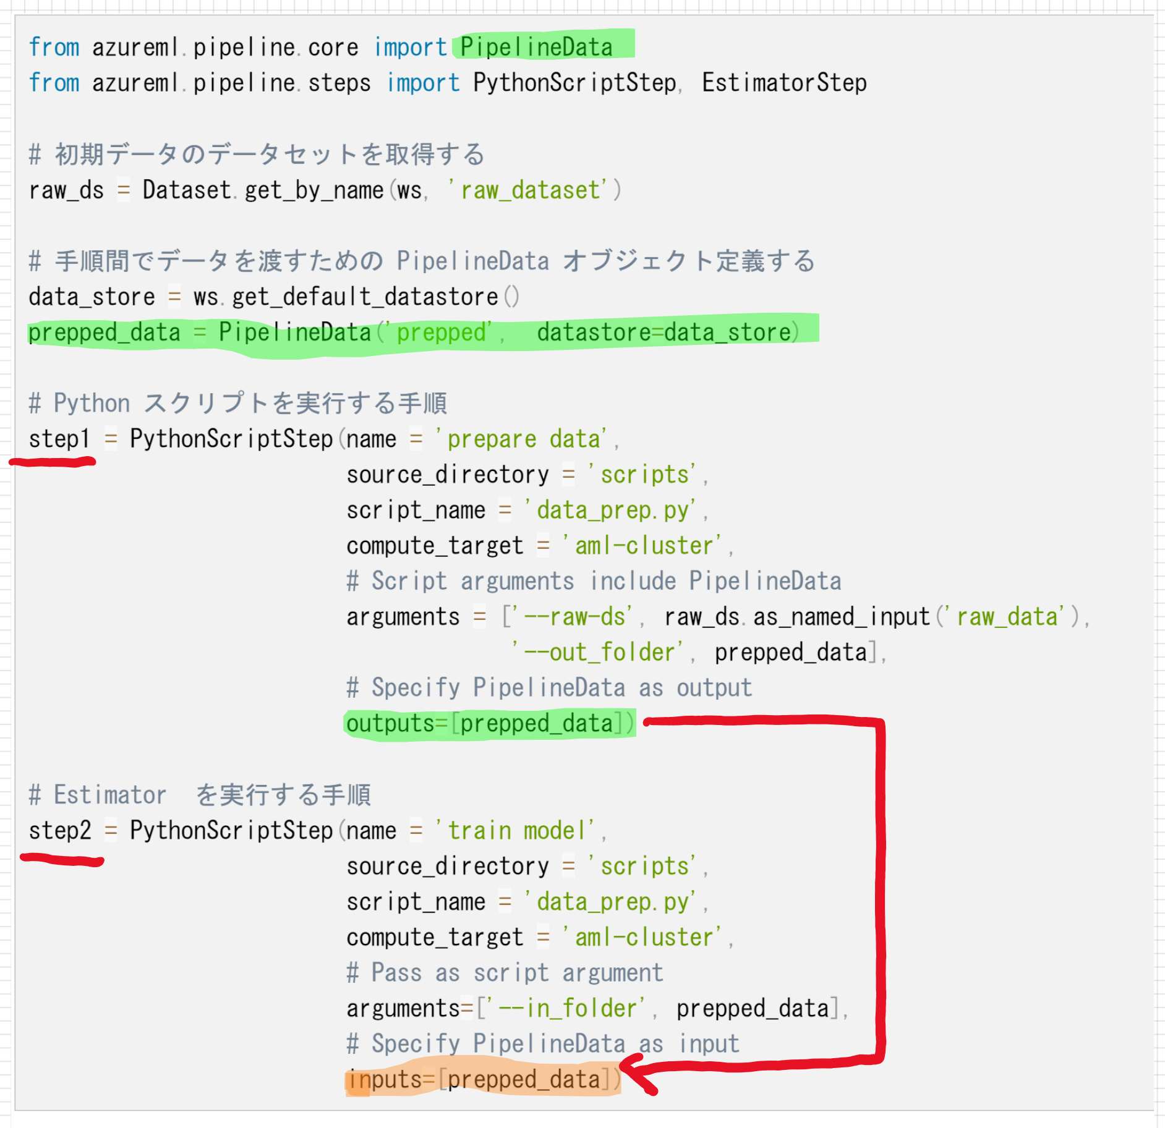

Slide 36
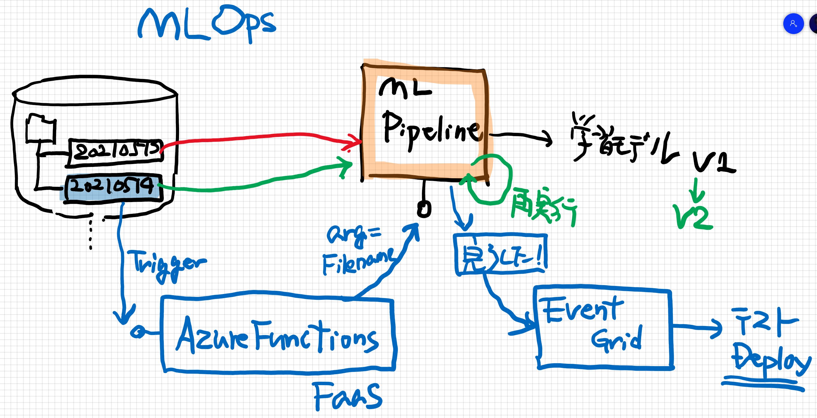

Slide 37
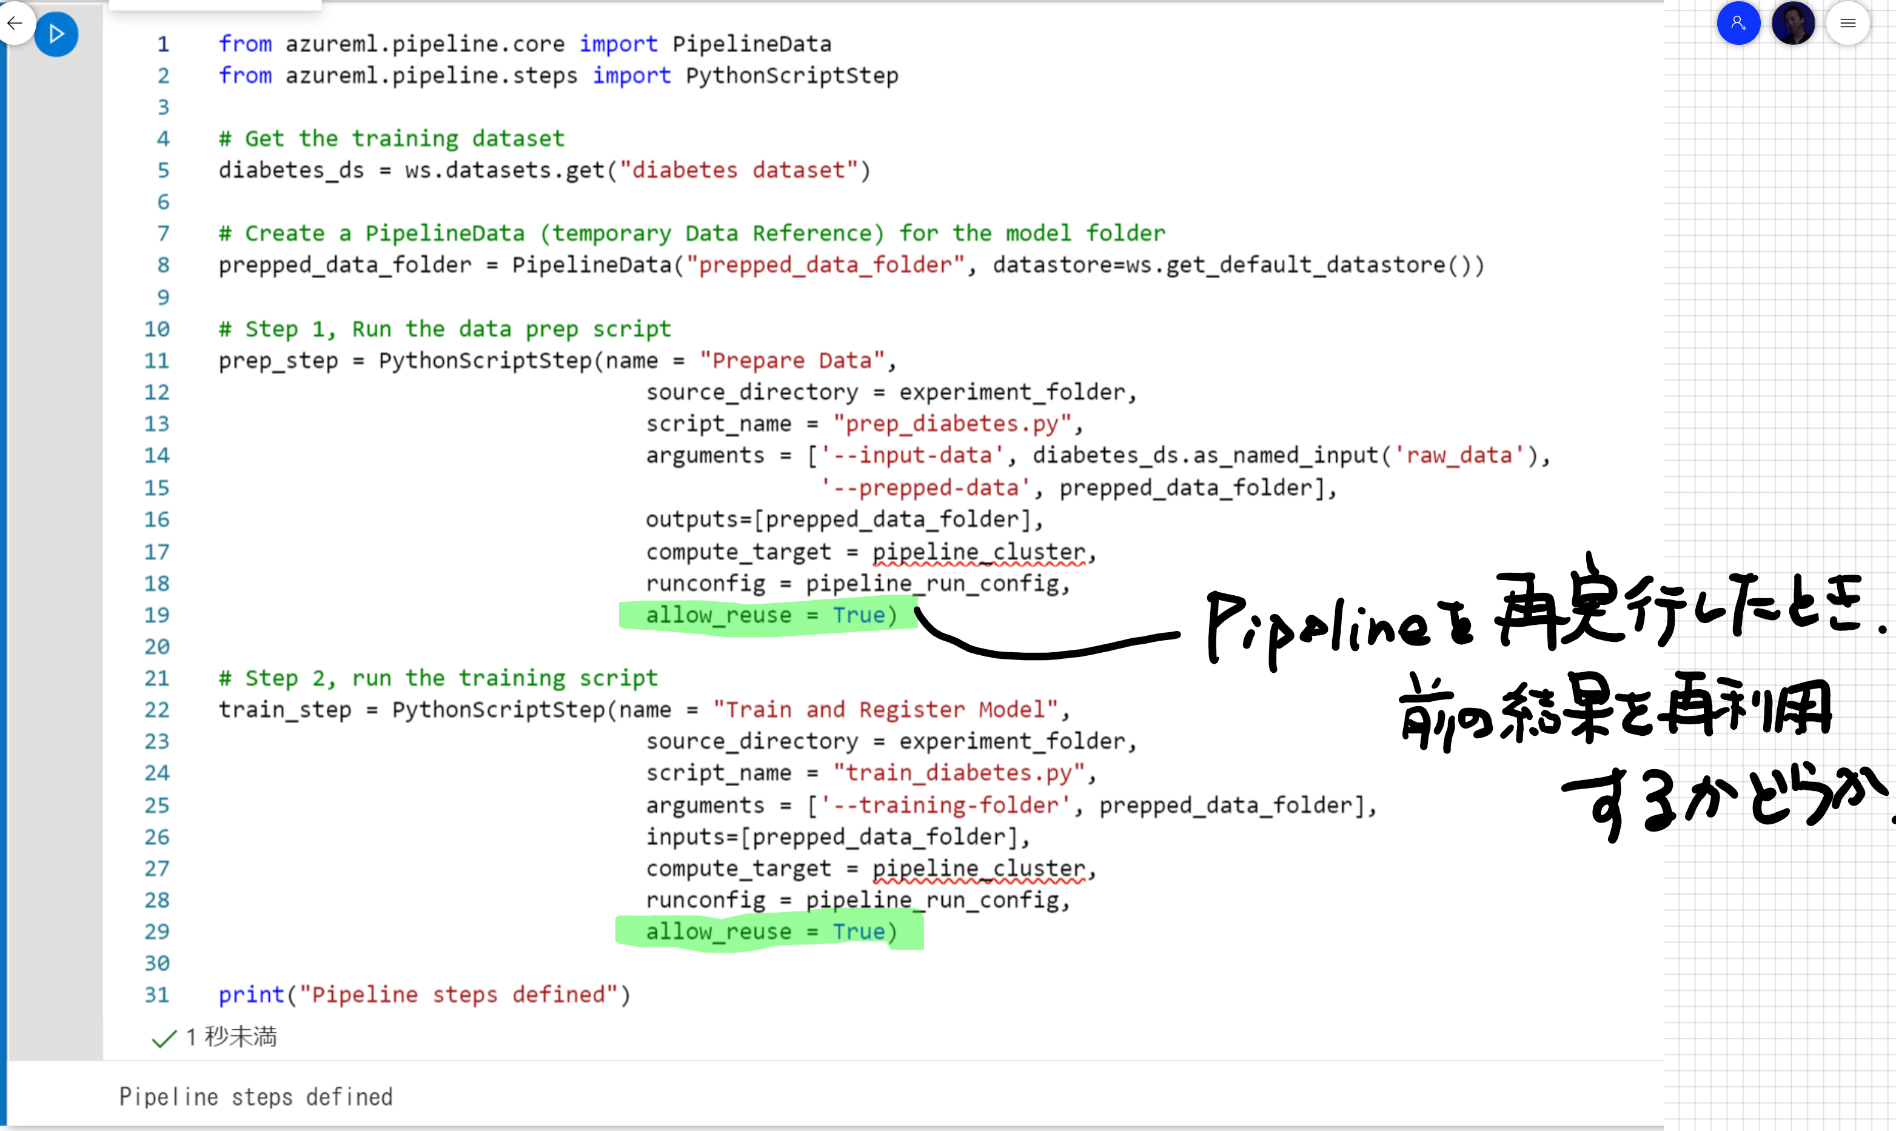

Slide 38
Day3

Slide 39
学習スクリプト内でargparse経由でデータセットの情報を取得しない（run.input_datasetsで取得する）場合も、ScriptRunConfigのargumentsにデータセットの情報を渡す必要があるのでしょうか？（ここから渡すしかない？）
↓
ScriptRunConfig で diabetes_ds.as_named_input("training_data') のように指定することで、run.input_datasetsコレクションに 'taining_data' が追加されて、スクリプトから取得することができます。argparse 経由でデータセットを取得する必要が無い場合（スクリプトで直接取得するなど）は、ScriptRunConfig の Arguments にデータセットを指定する必要はありません。
例えば、直接データセットを取得する場合は以下のようにスクリプトに記述します。
from azureml.core import Dataset
titanic_ds = Dataset.get_by_name(workspace = workspace, name = 'titanic_ds', version = 1)

Slide 40
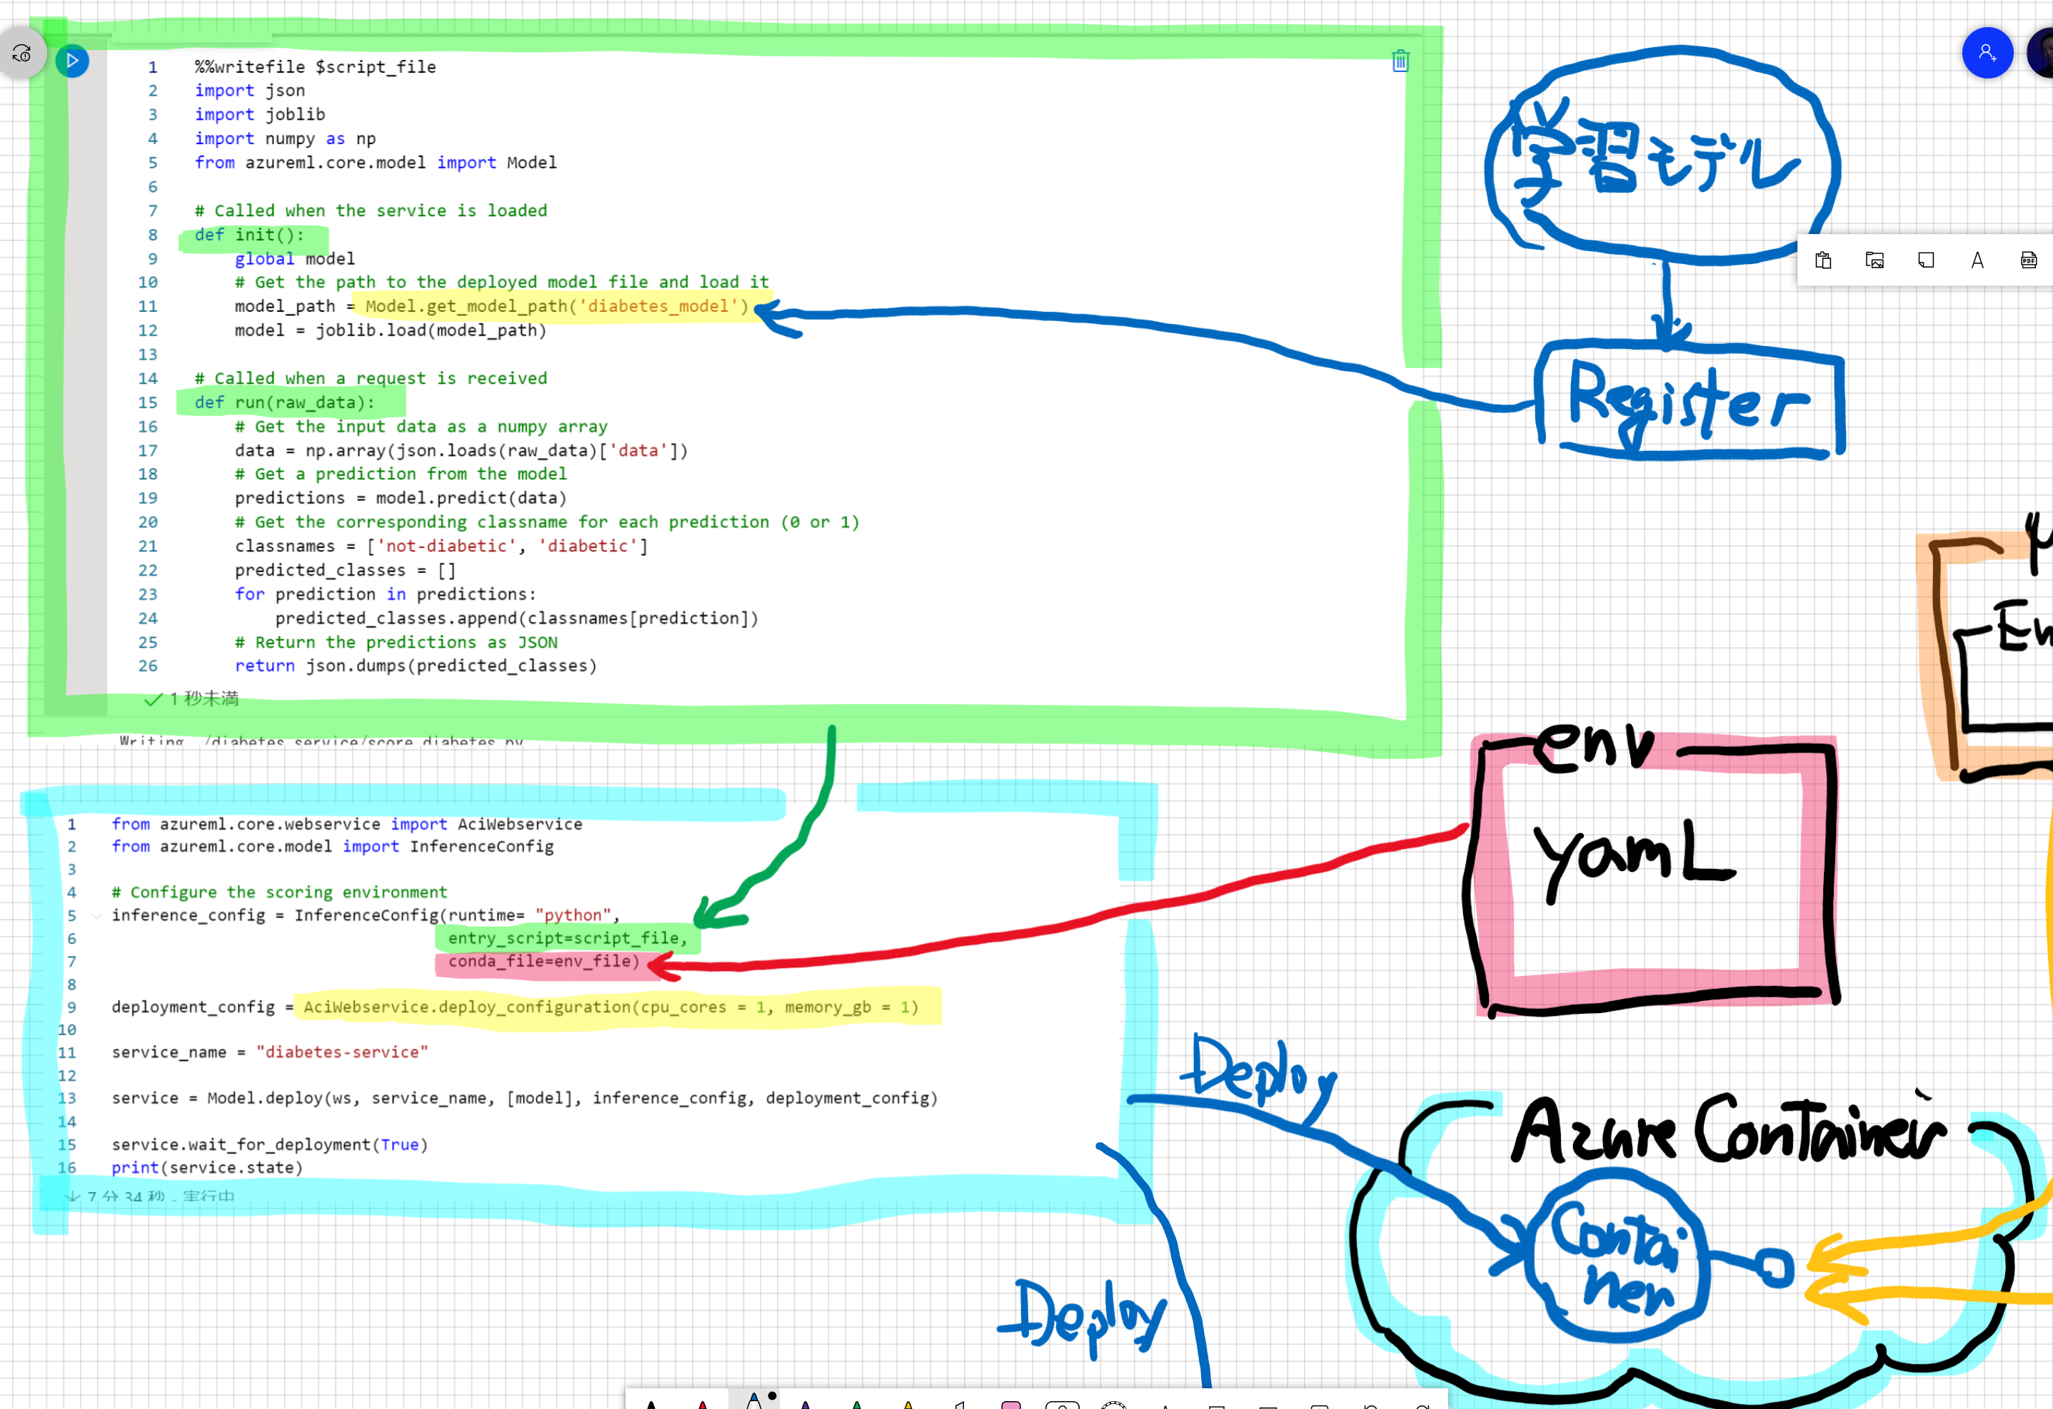

Slide 41
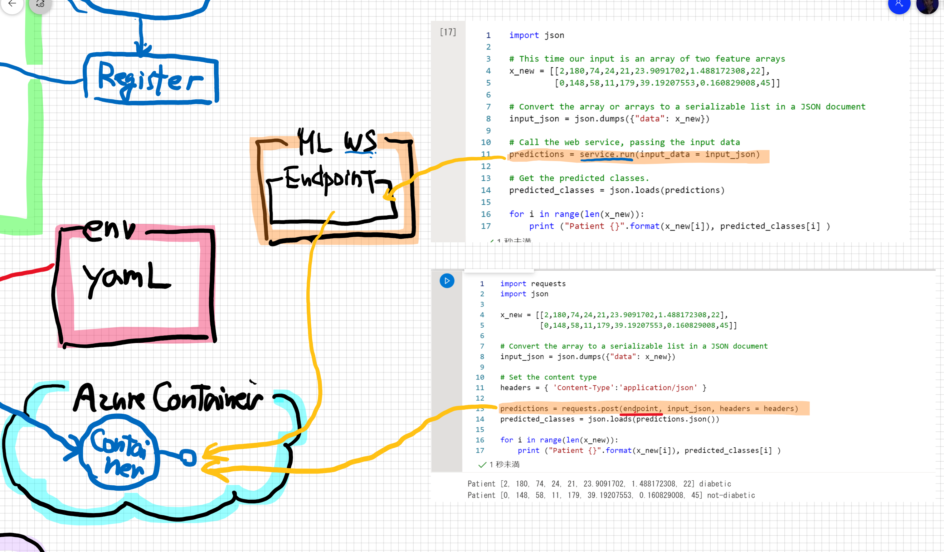

Slide 42
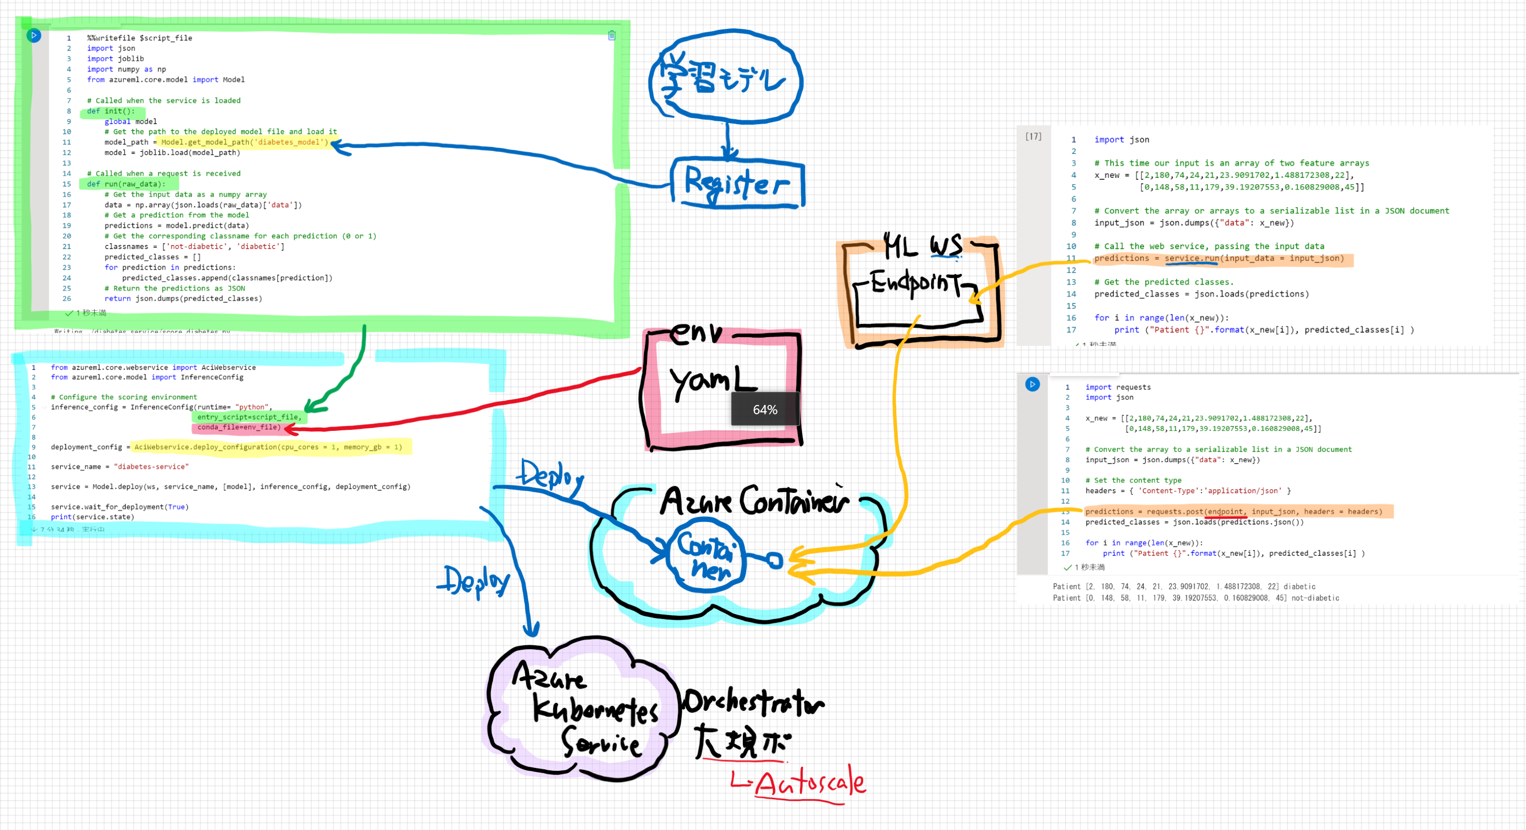

Slide 43
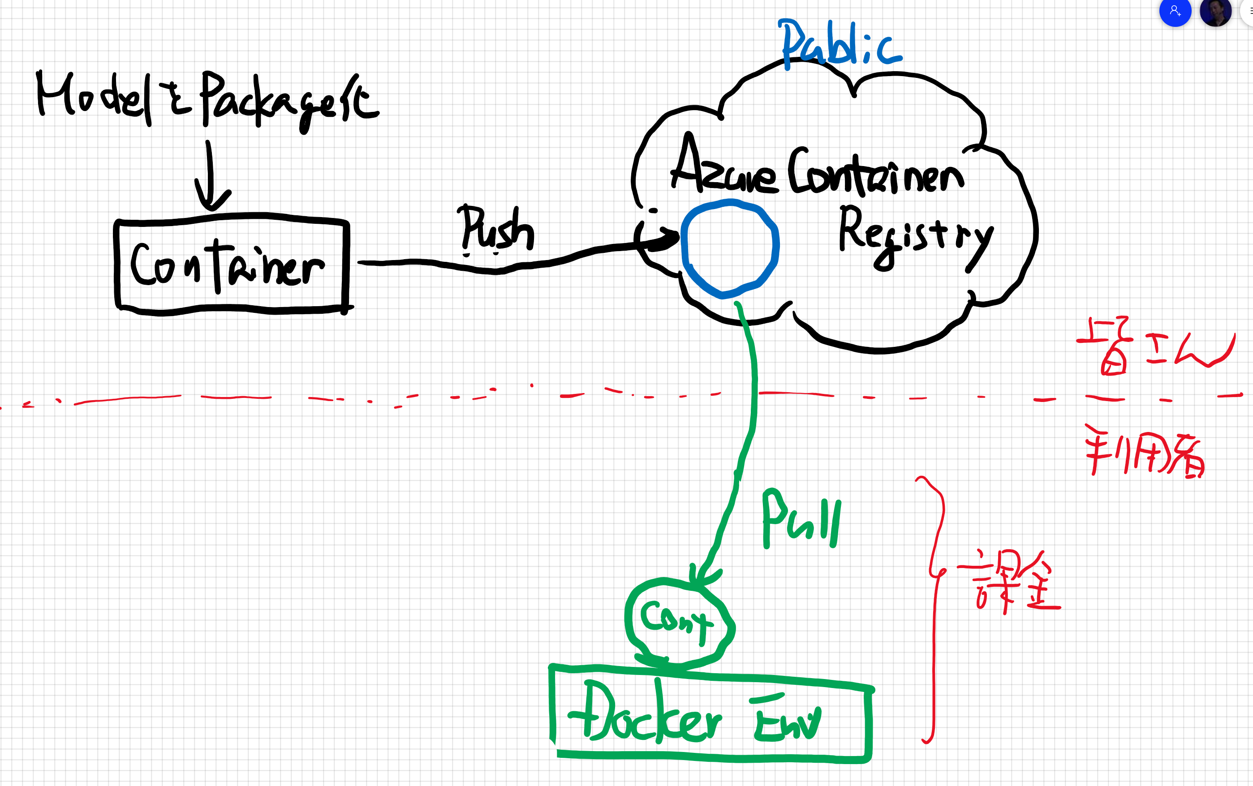
モデルのパッケージ化 - Azure Machine Learning | Microsoft Docs

Slide 44
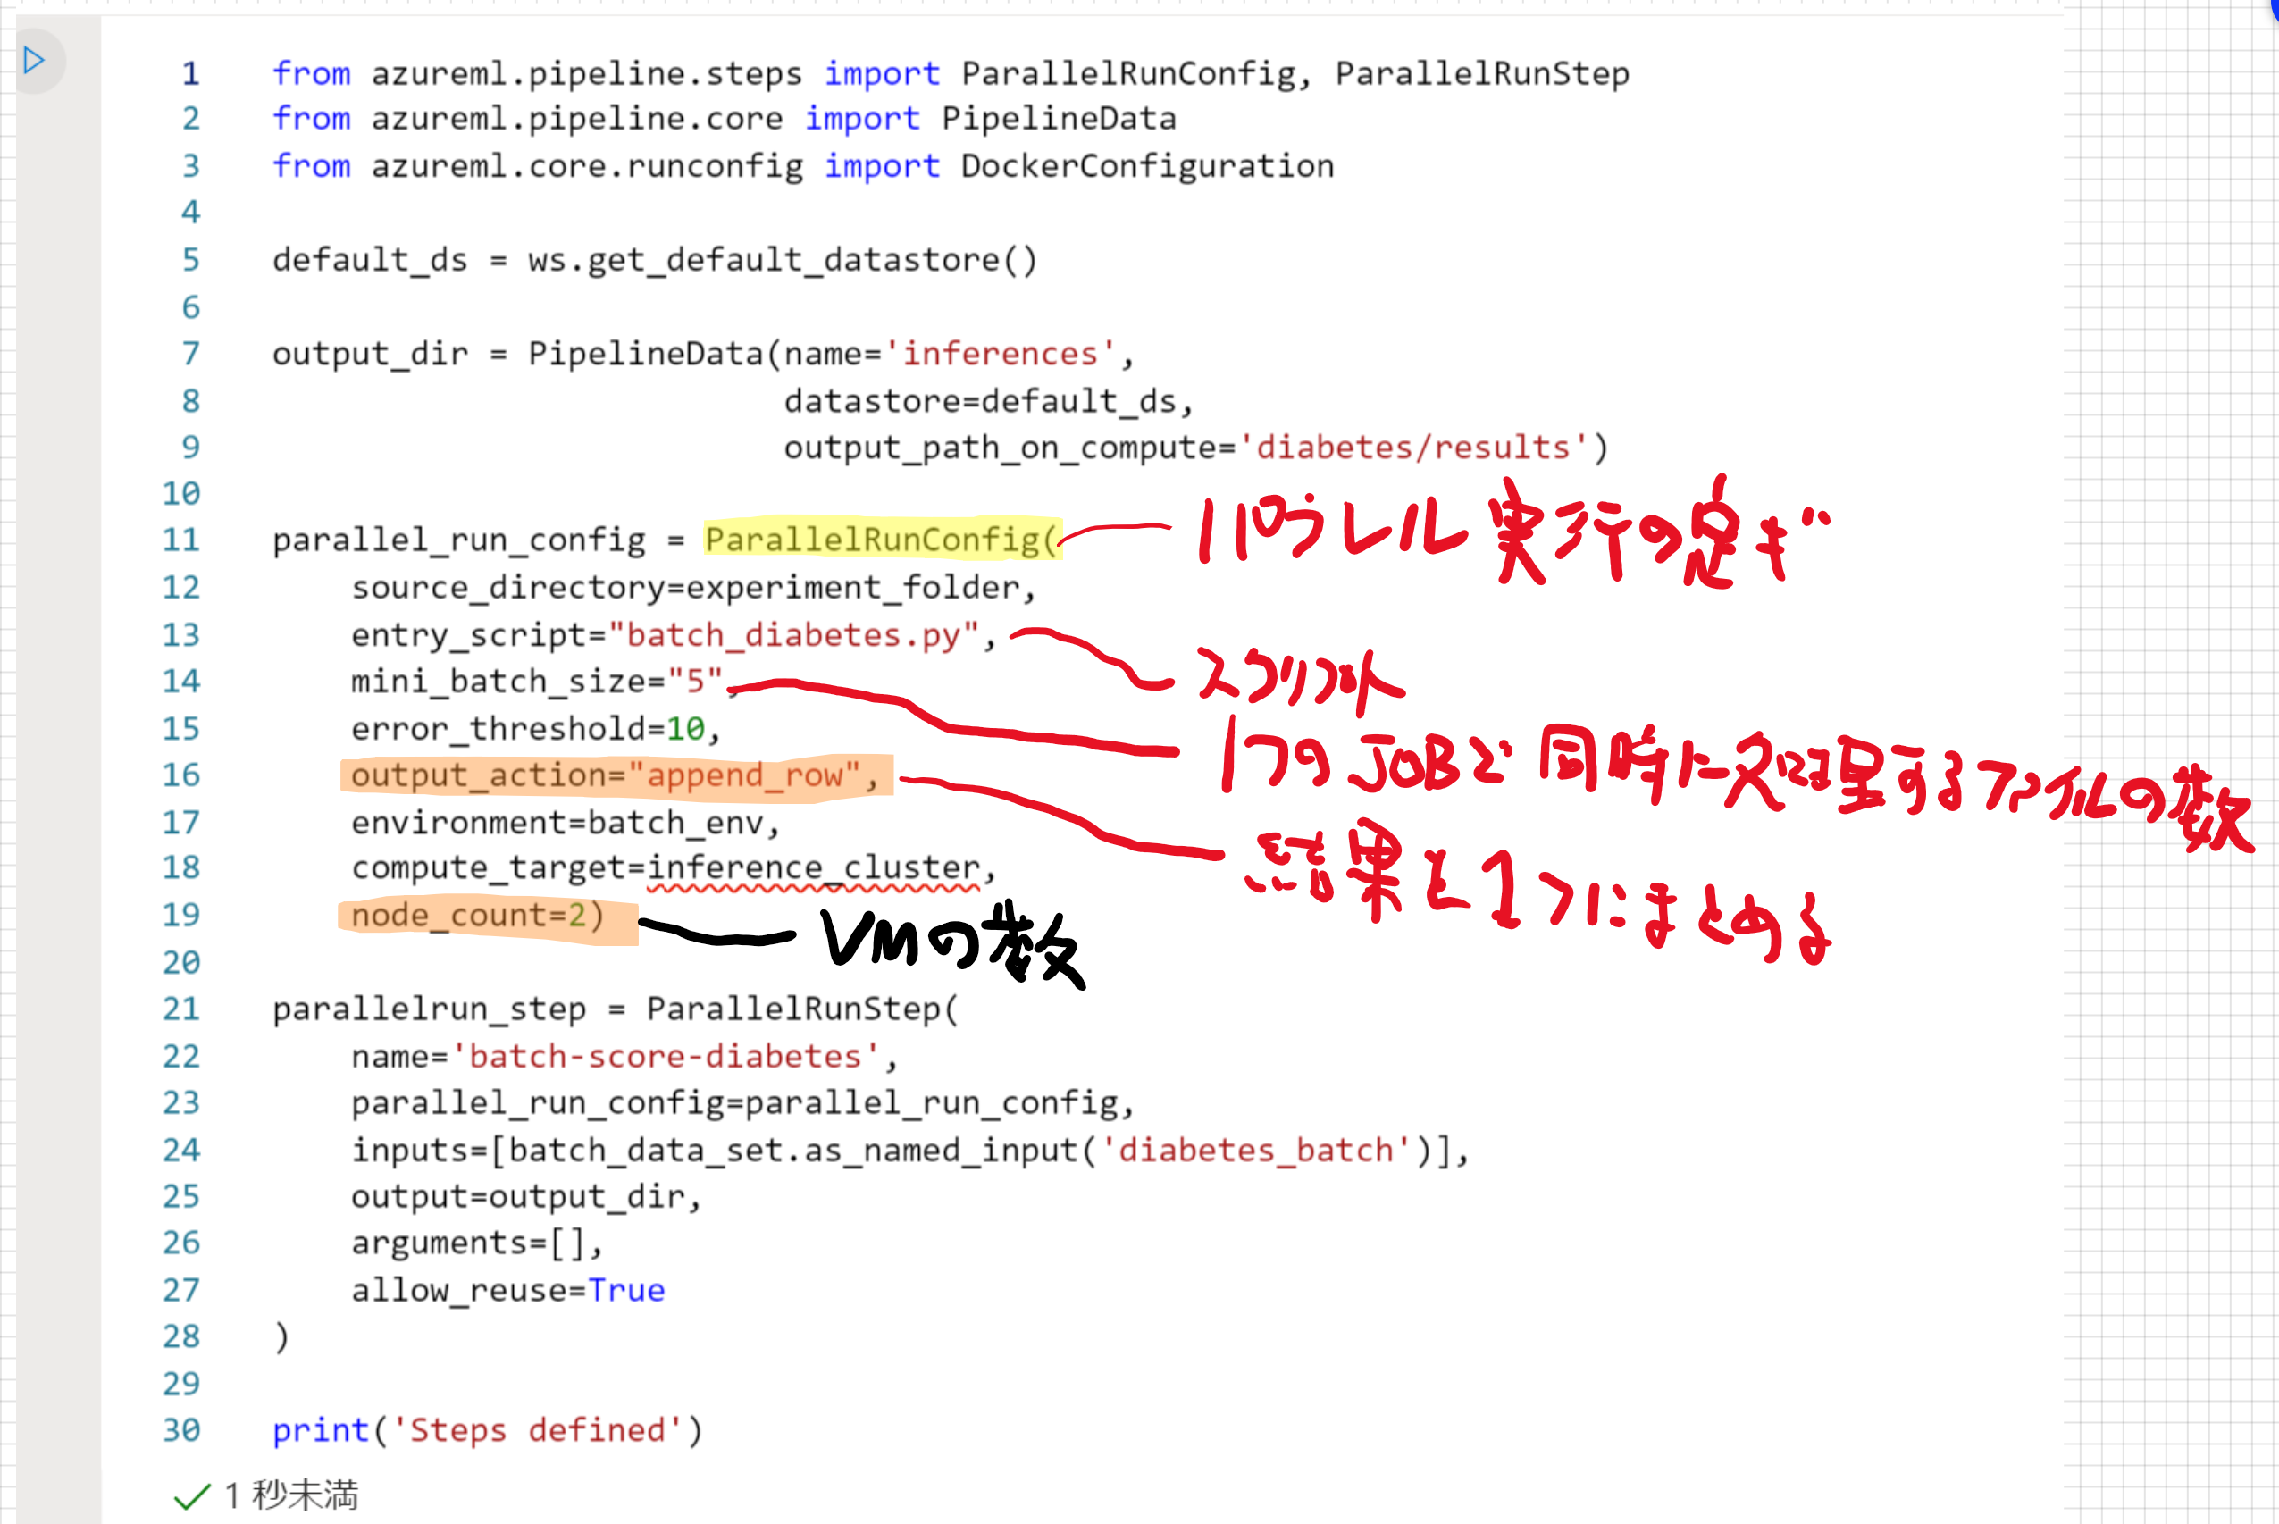

Slide 45
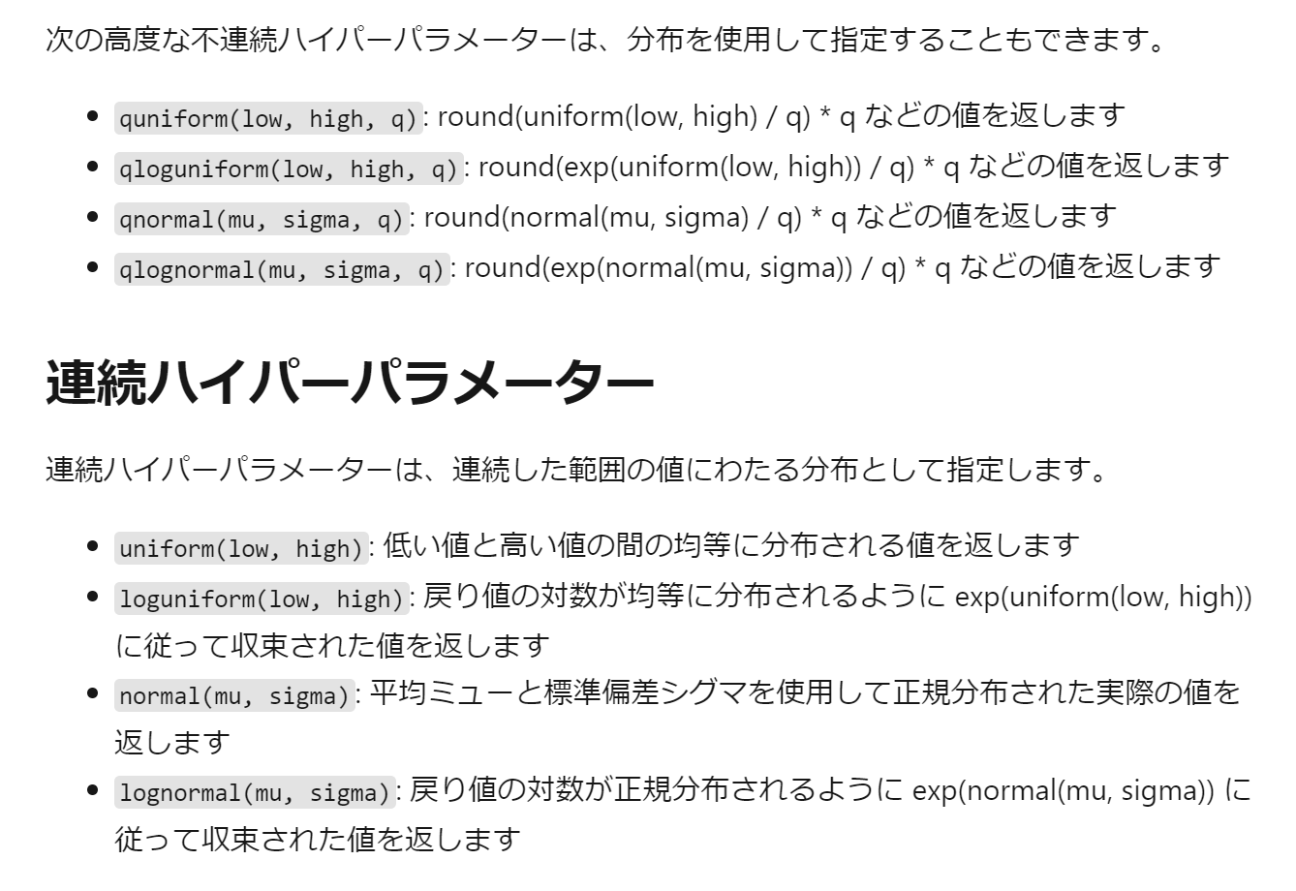
モデルのハイパーパラメーター調整 - Azure Machine Learning | Microsoft Docs

Slide 46
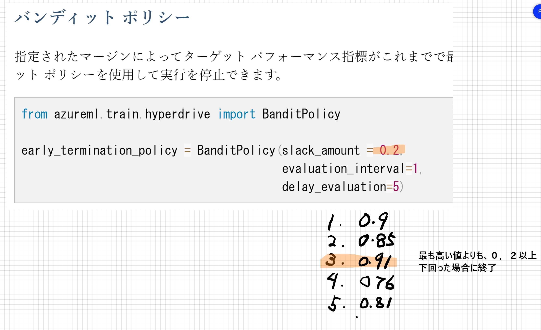

Slide 47
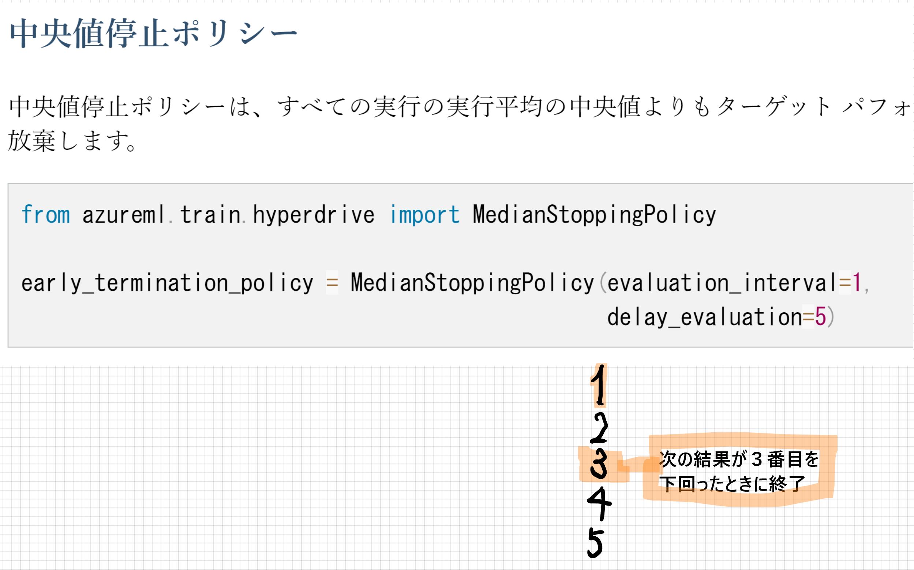

Slide 48
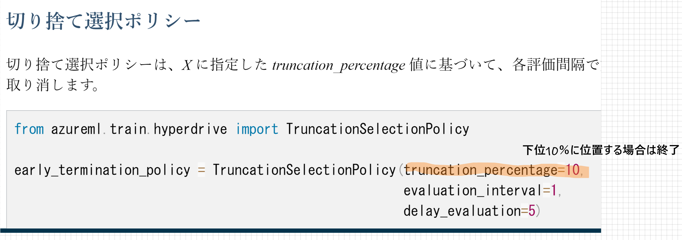

Slide 49
自動 ML の実験を作成する - Azure Machine Learning | Microsoft Docs
自動機械学習による特徴量化 - Azure Machine Learning | Microsoft Docs

Slide 50
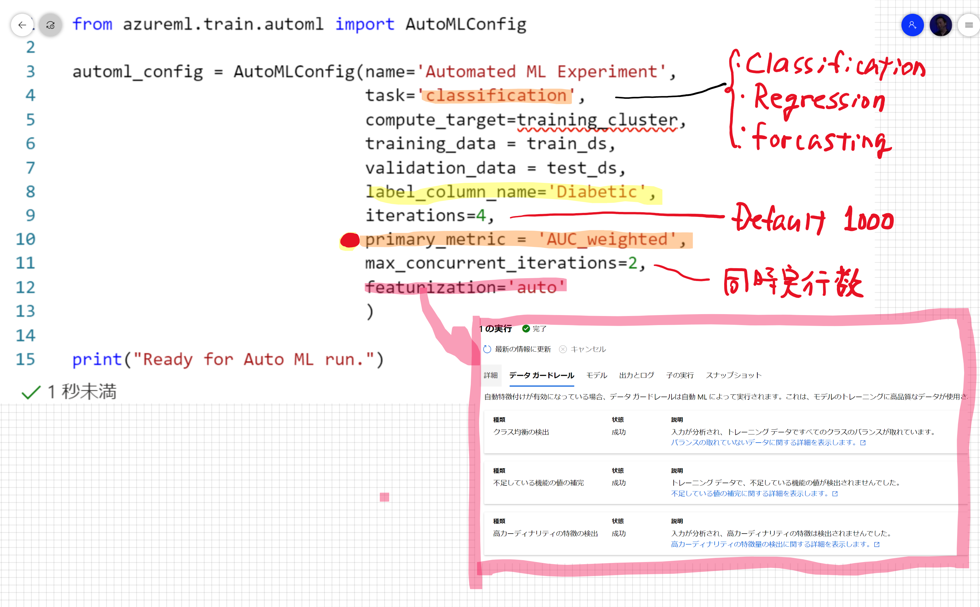

Slide 51
auto mlに関して質問です。
auto mlで網羅的にアルゴリズムを試すには、
例えば分類で使えるアルゴリズムが10用意されているとして、iterations=10とすればよいのでしょうか？
アルゴリズム以外にパラメタの組み合わせも考える必要があります。以下を参考にしてみてください。
ハイパーパラメーター調整と AutoML - Azure Databricks - Workspace | Microsoft Docs
Hyperopt の概念-Azure Databricks - Workspace | Microsoft Docs

Slide 52
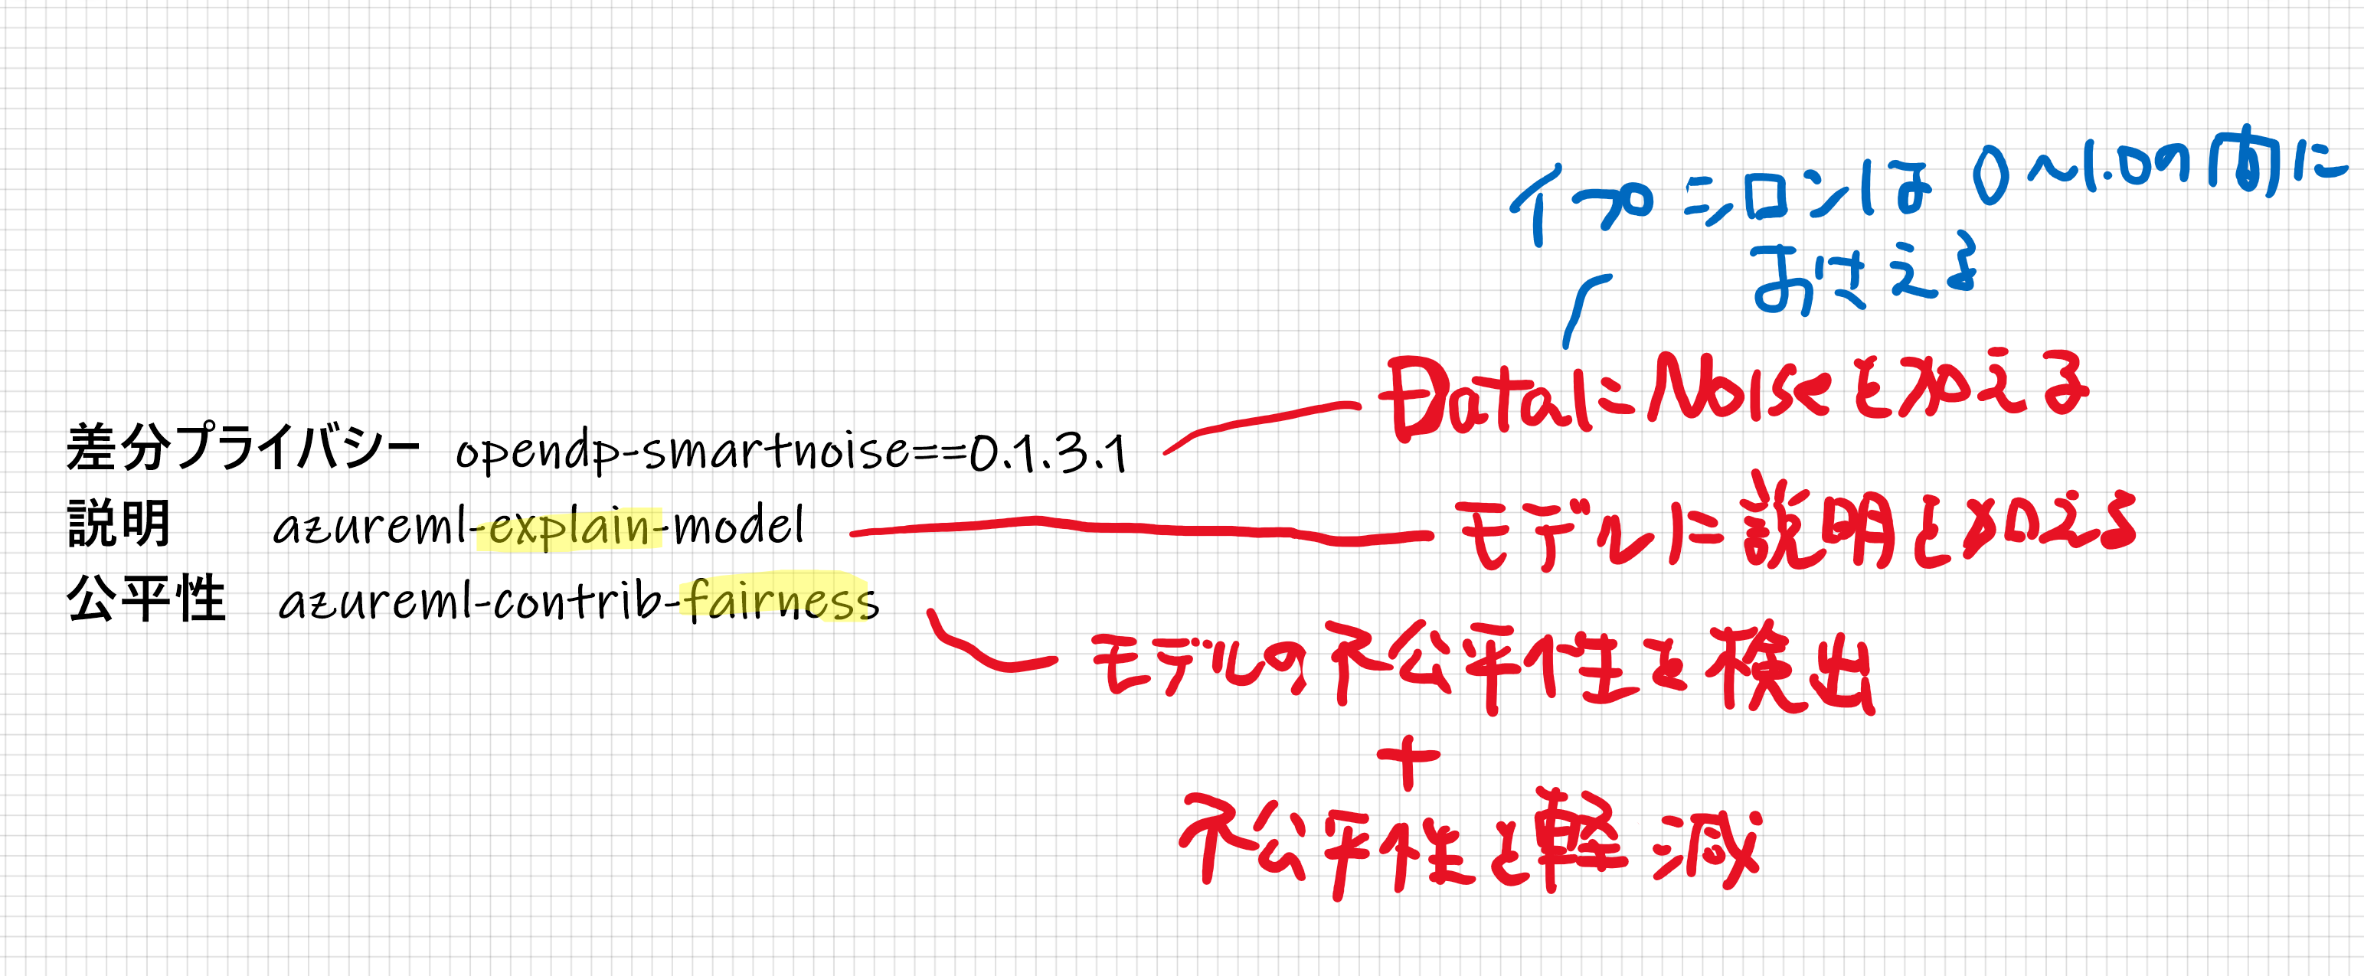

Slide 53
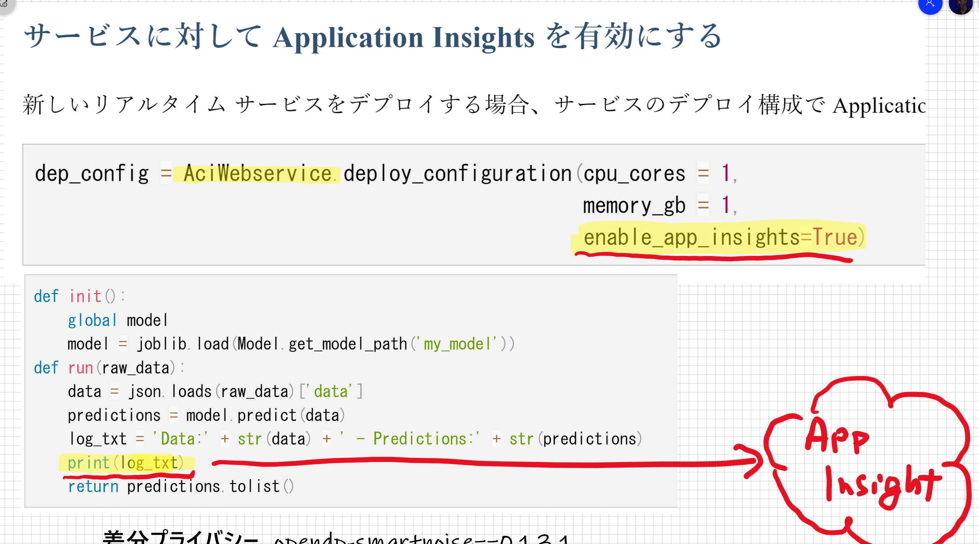

Slide 54
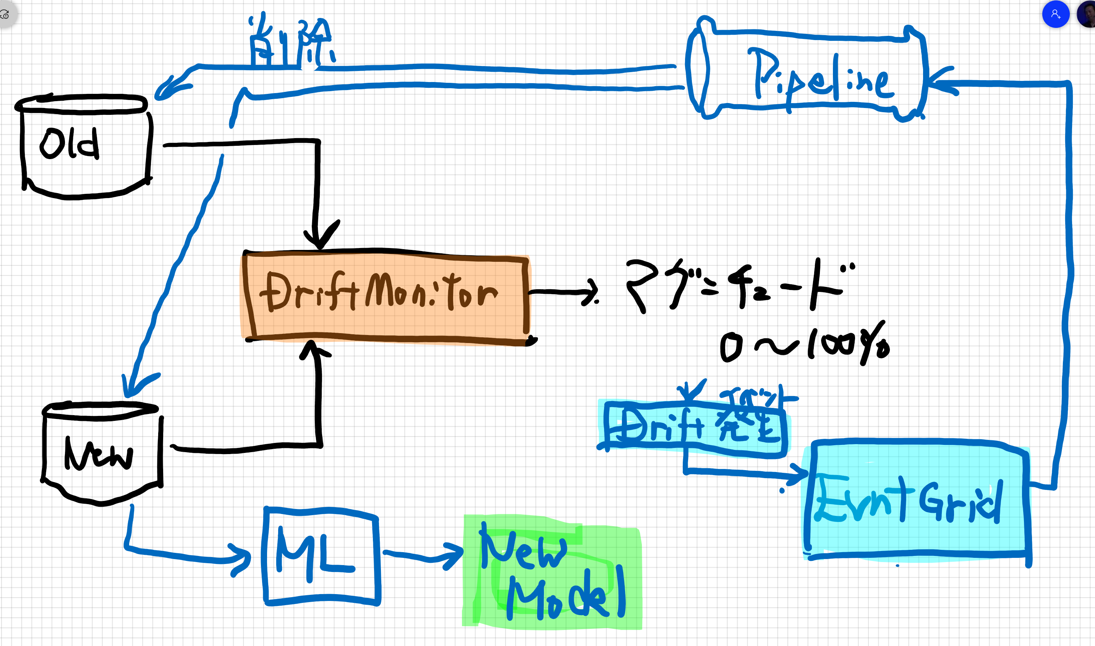

Slide 55
